Slide 1
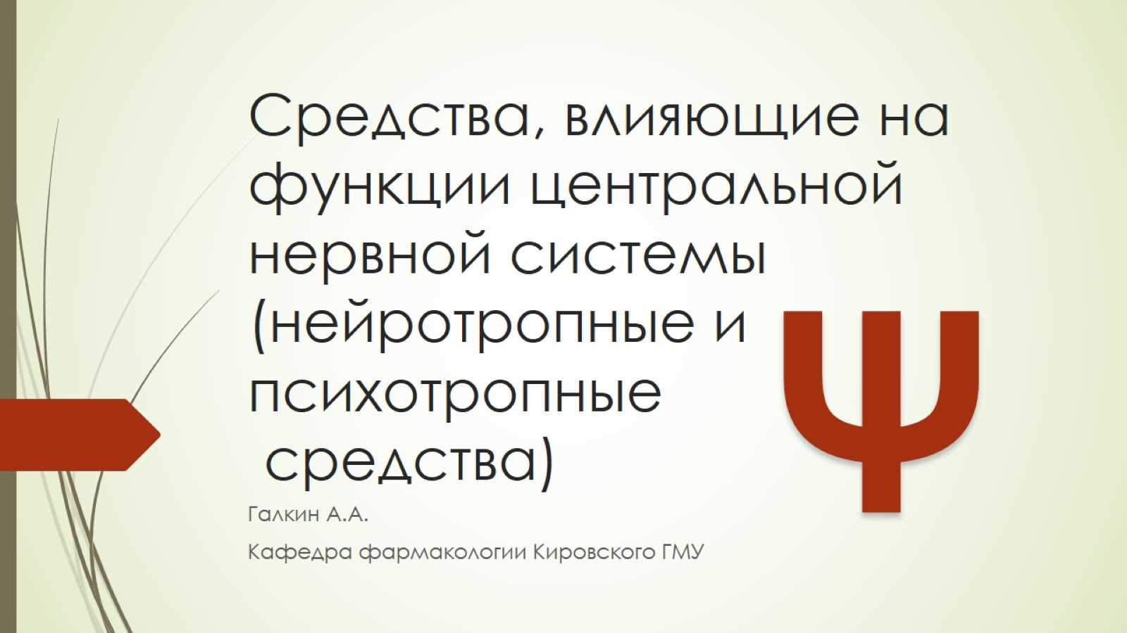
Средства, влияющие на функции центральной нервной системы (нейротропные и психотропные средства)

Slide 2
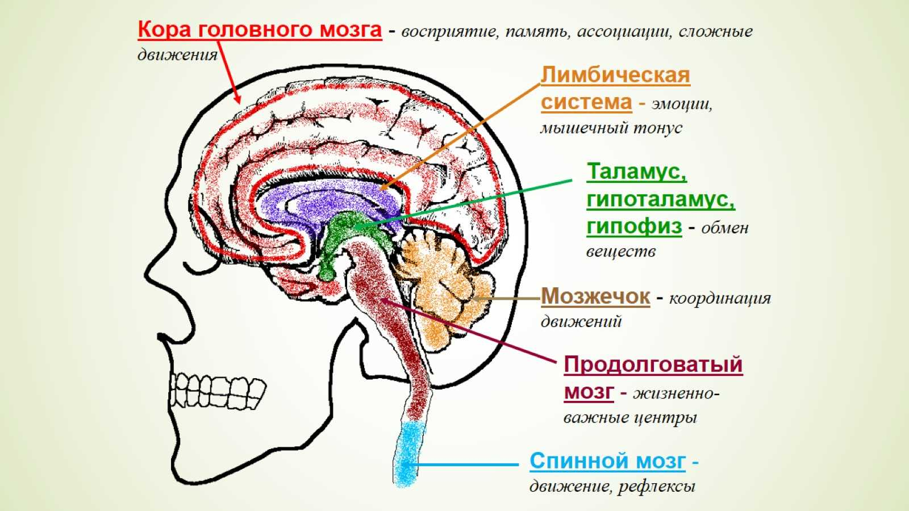

Slide 3
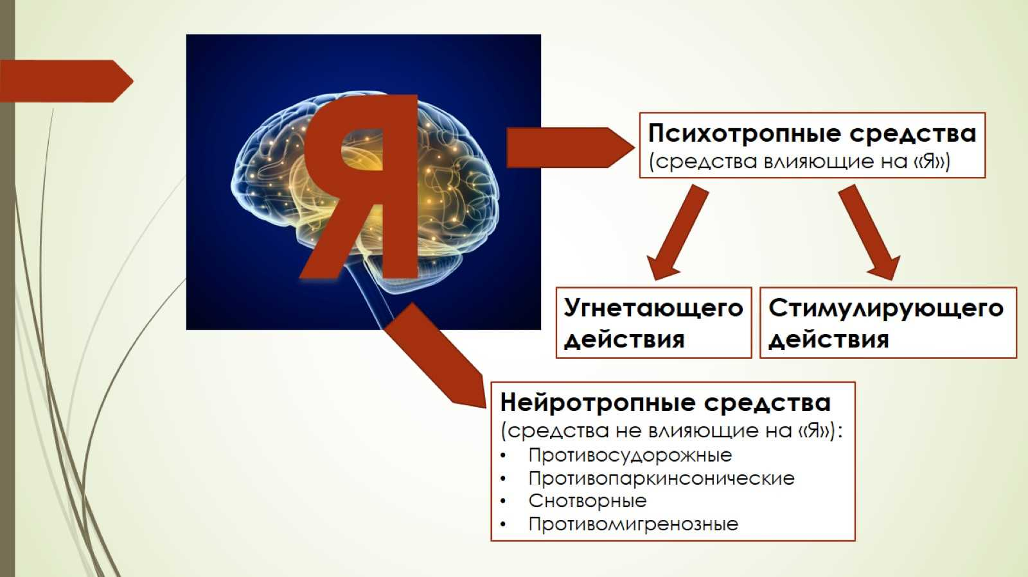

Slide 4
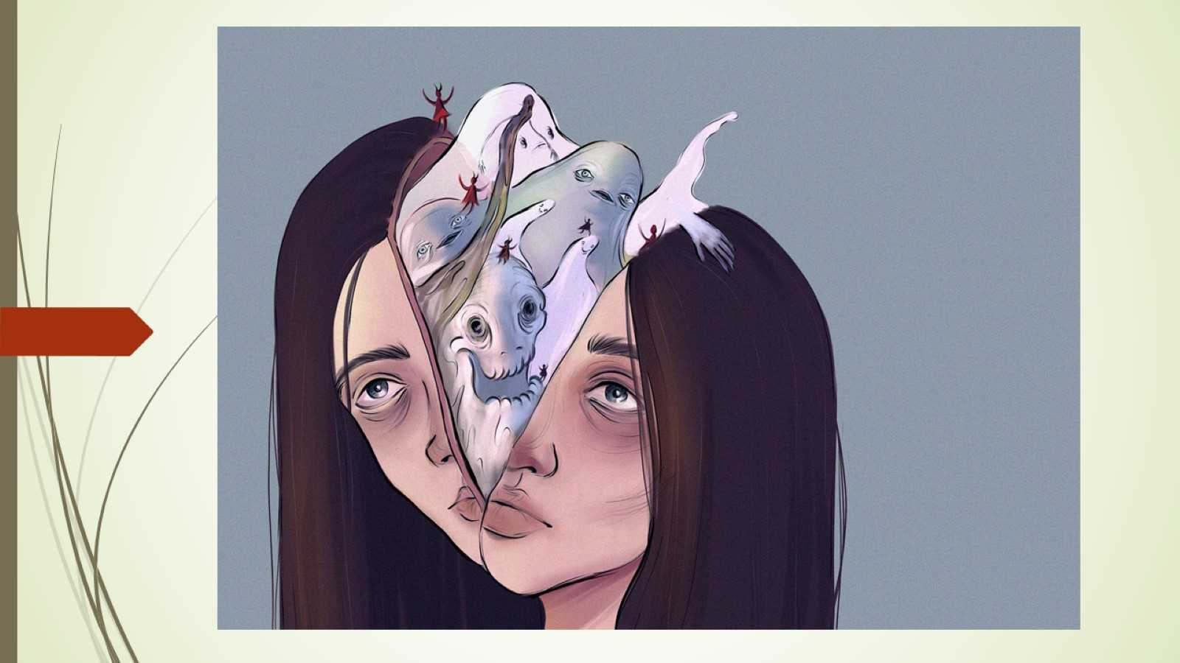
Важнейшая проблема. Побочным эффектом психотропных препаратов, которые используются для лечения нарушений психического здоровья, являются проблемы с психическим здоровьем!

Slide 5
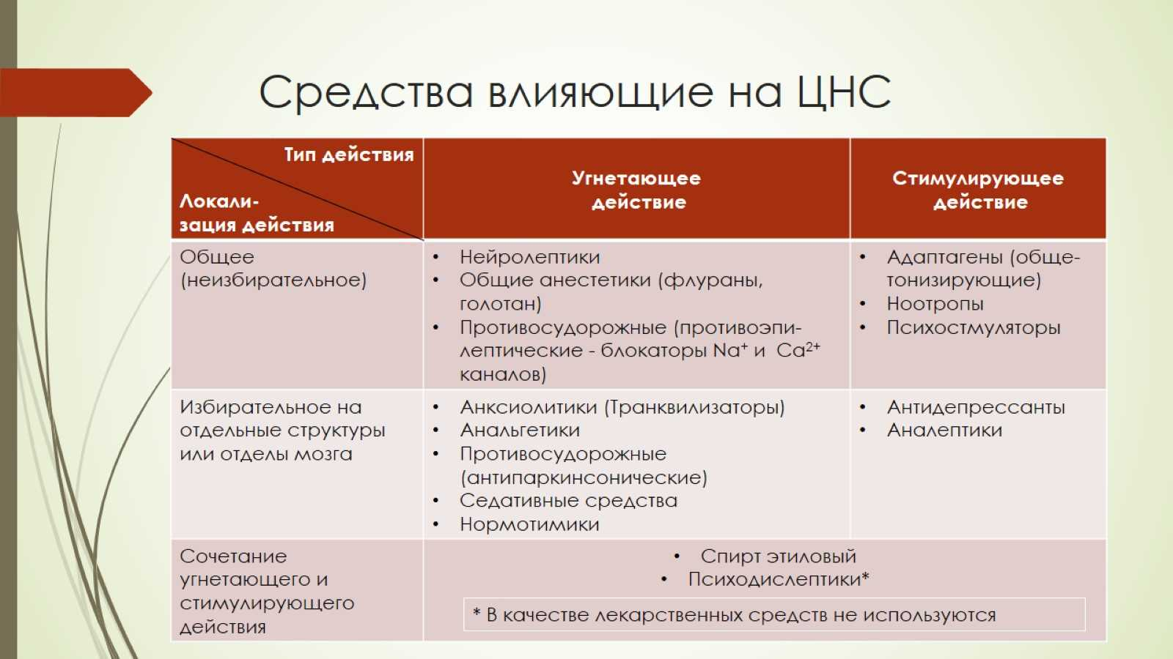
Средства влияющие на ЦНС

Slide 6
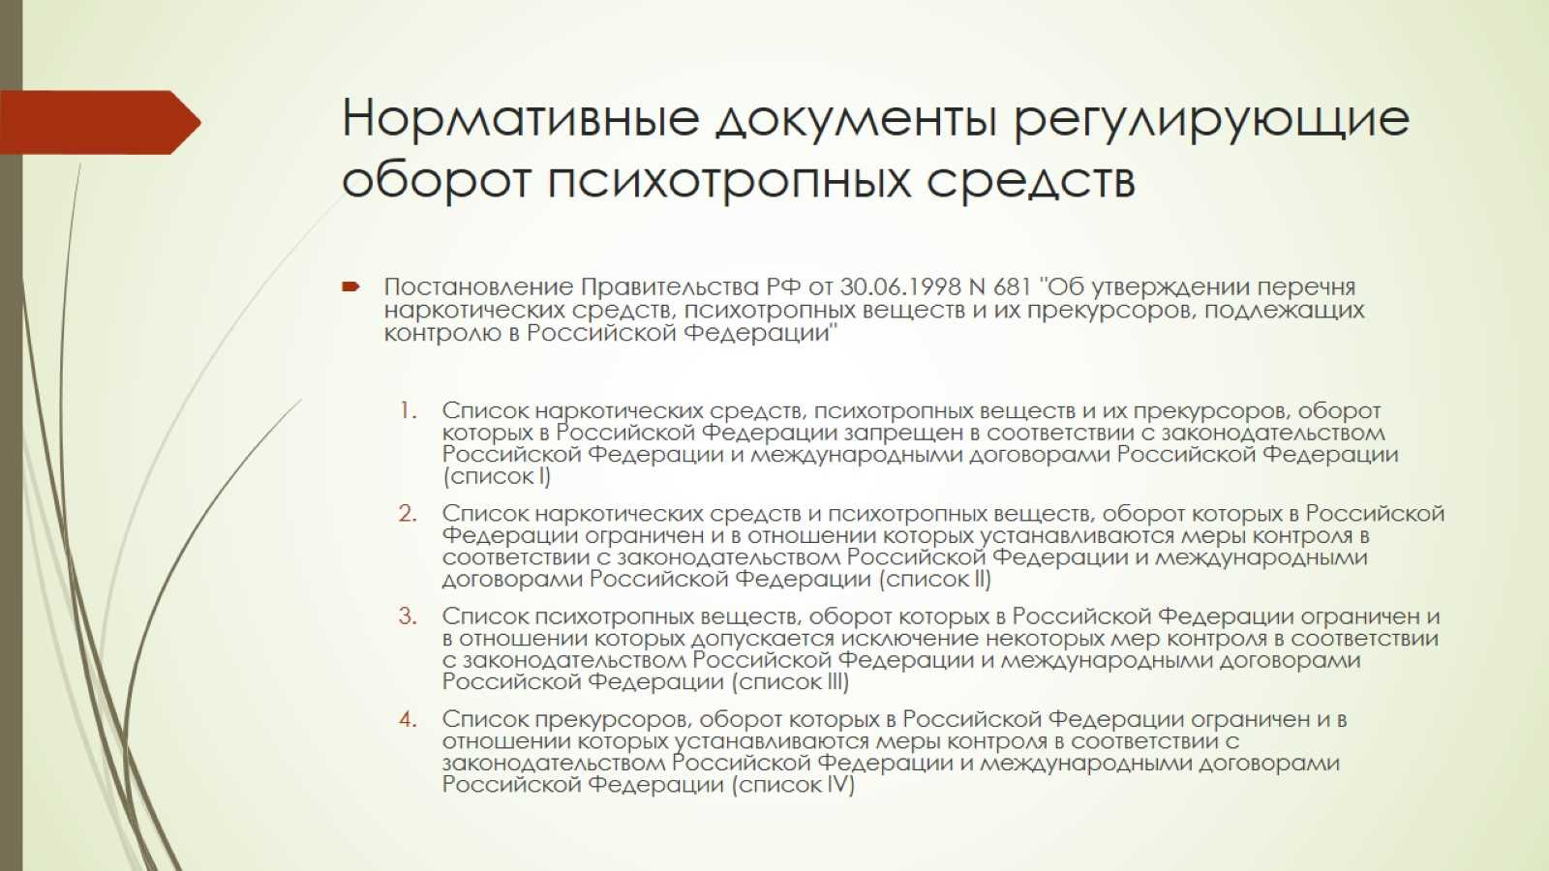
Нормативные документы регулирующие оборот психотропных средств

Slide 7
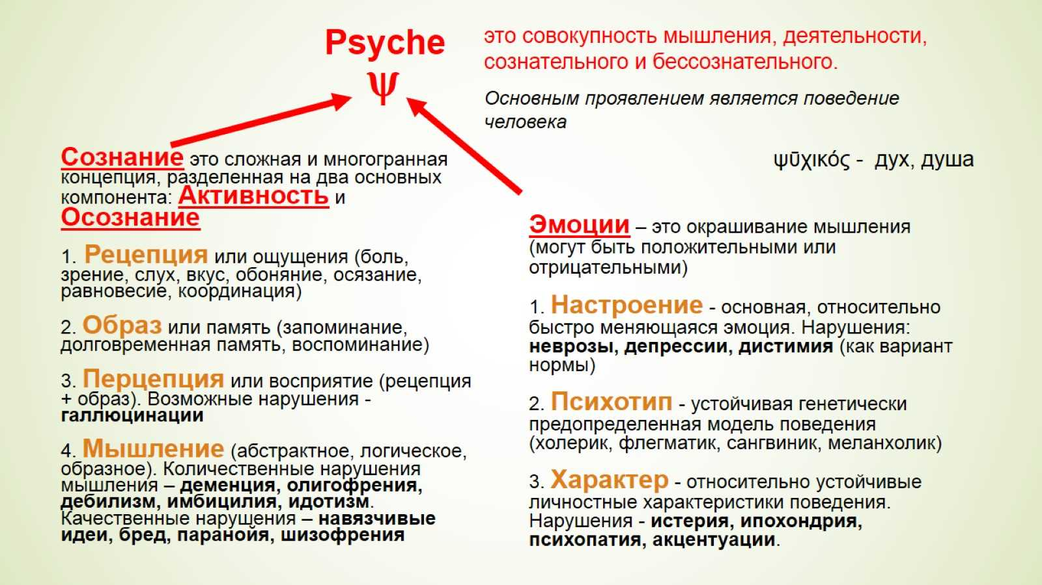

Slide 8
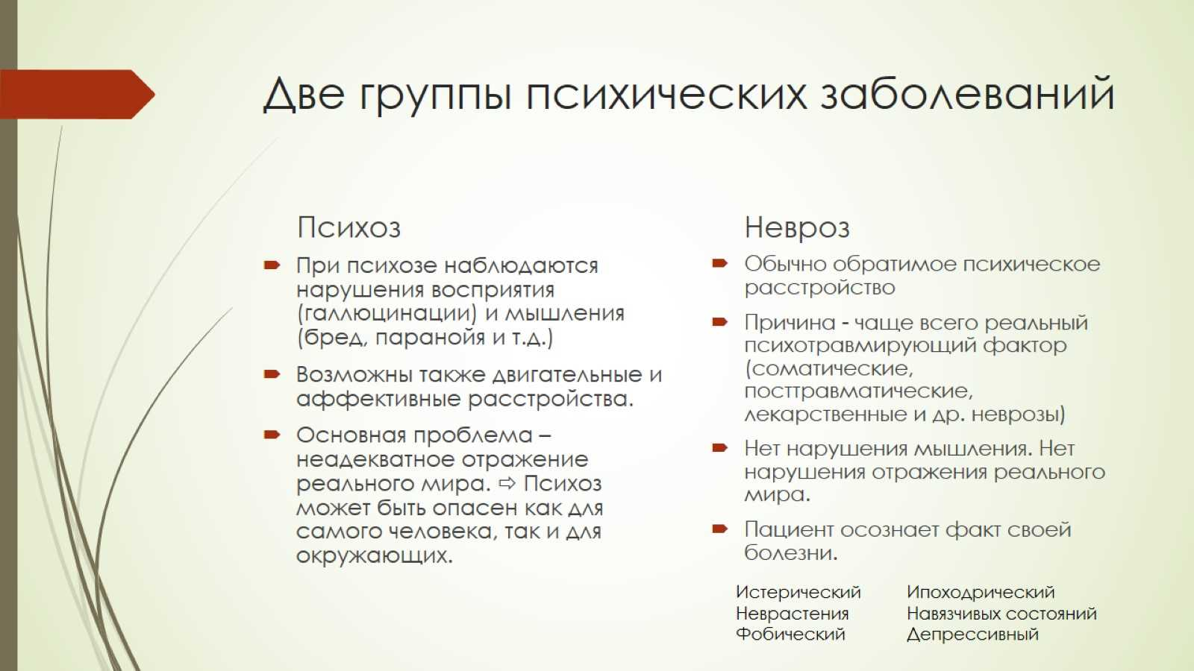
Две группы психических заболеваний

Slide 9

Нейротропные средства угнетающего действия

Slide 10
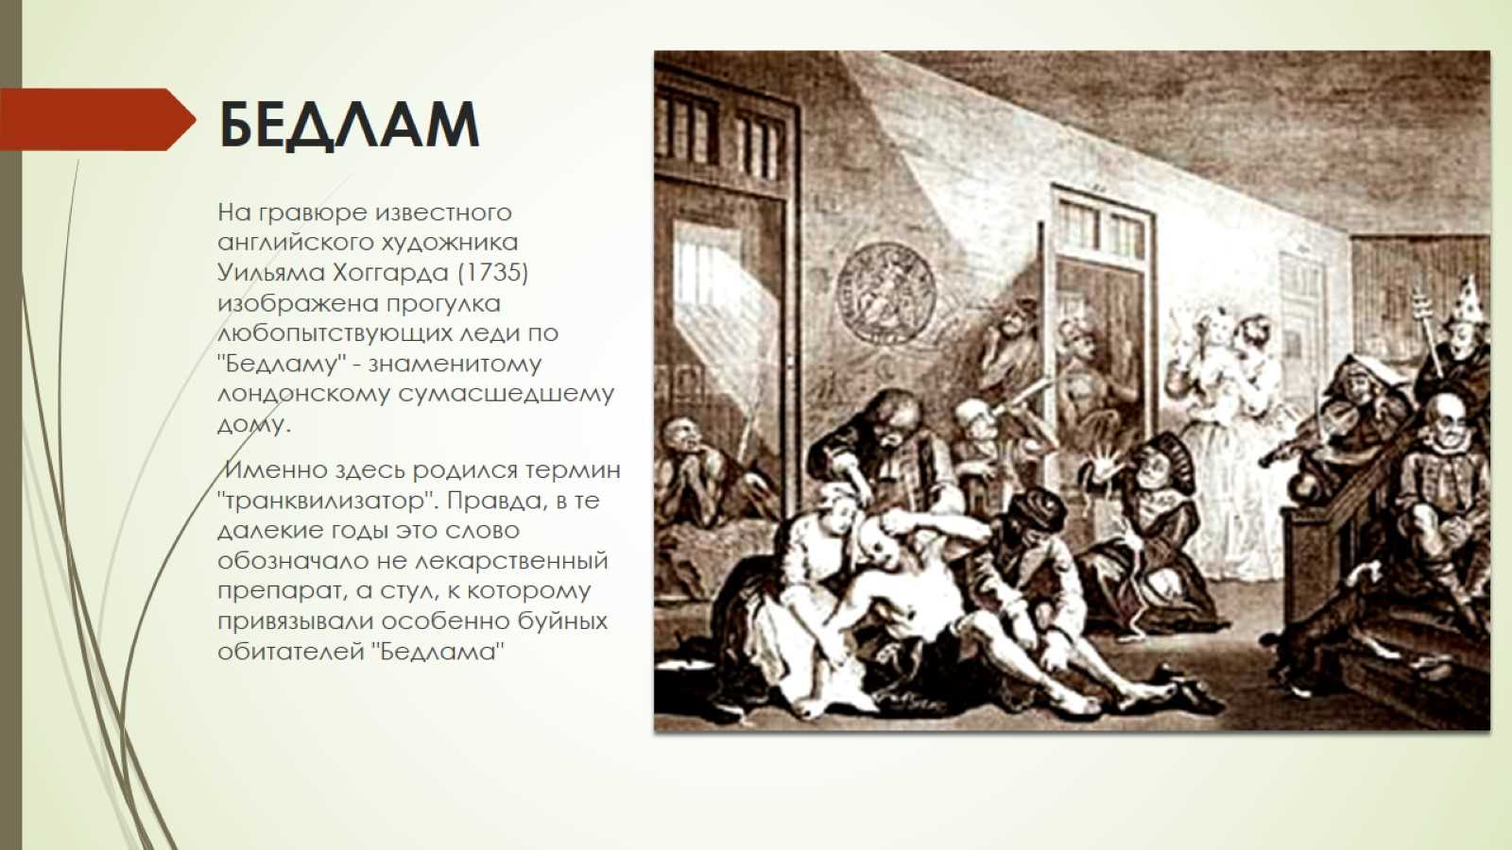
БЕДЛАМ

Slide 11
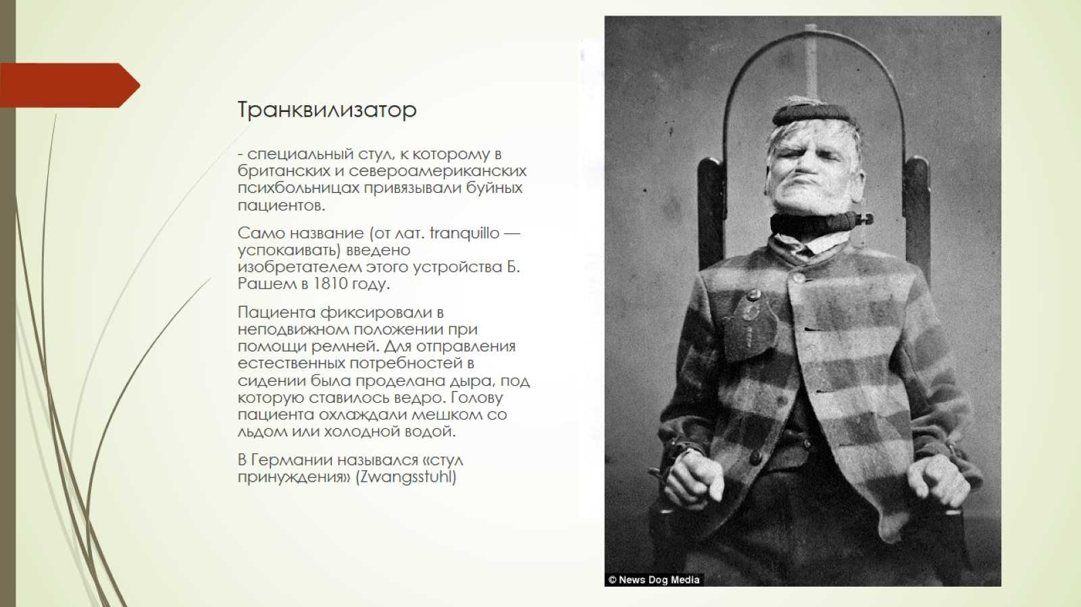
Транквилизатор

Slide 12
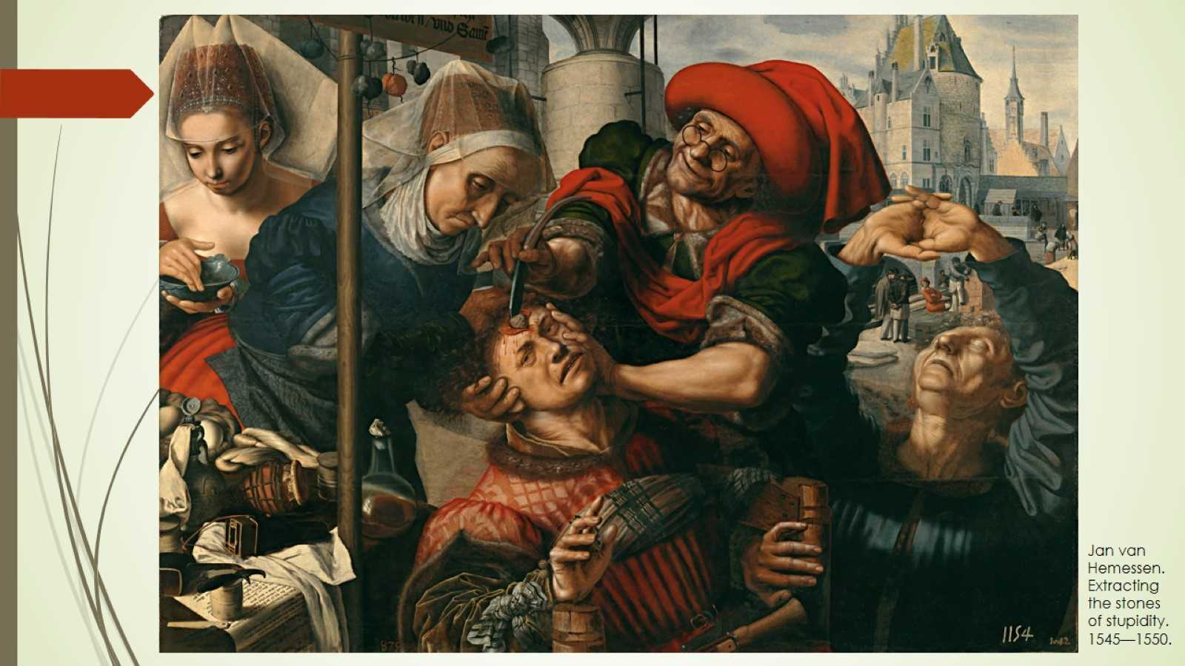

Slide 13
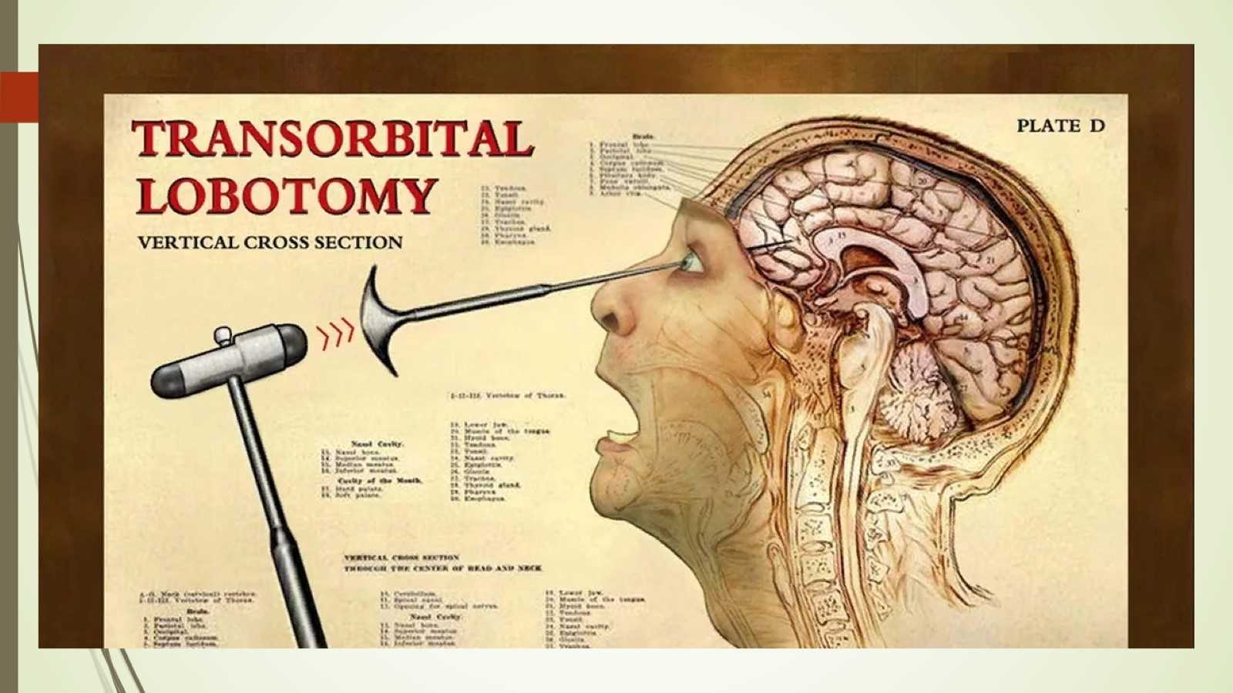

Slide 14
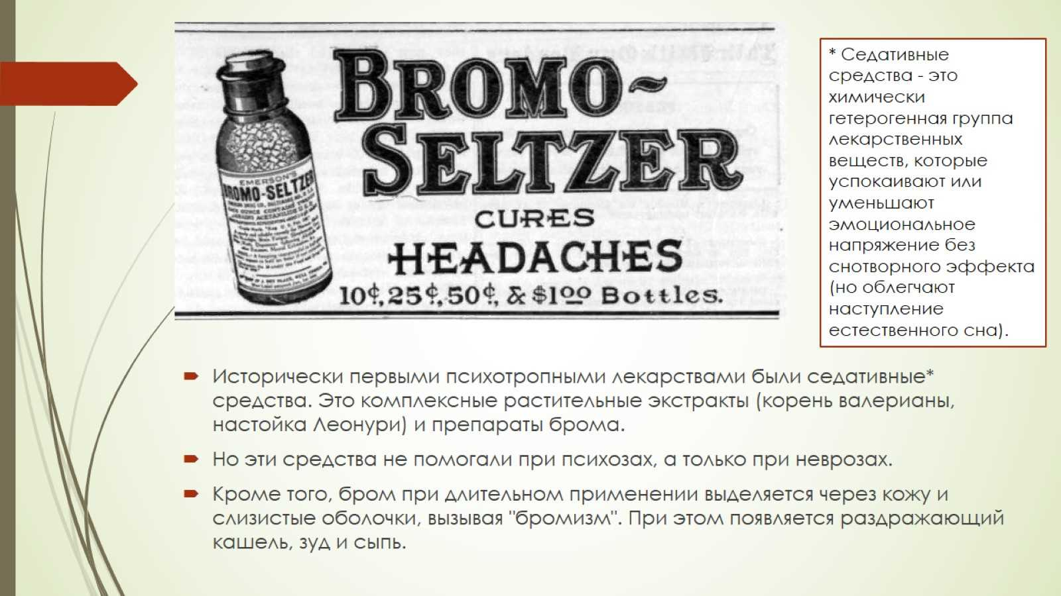

Slide 15
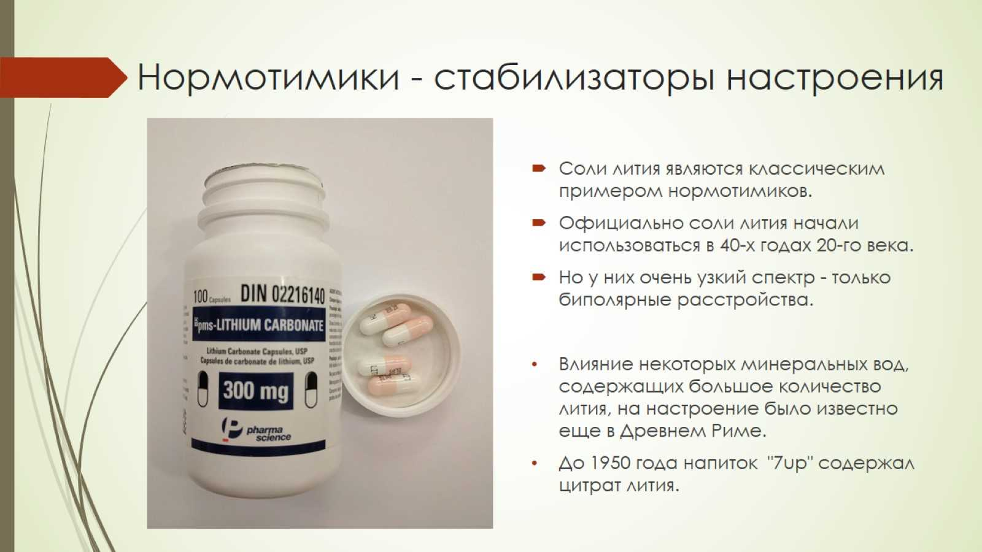
Нормотимики - стабилизаторы настроения

Slide 16
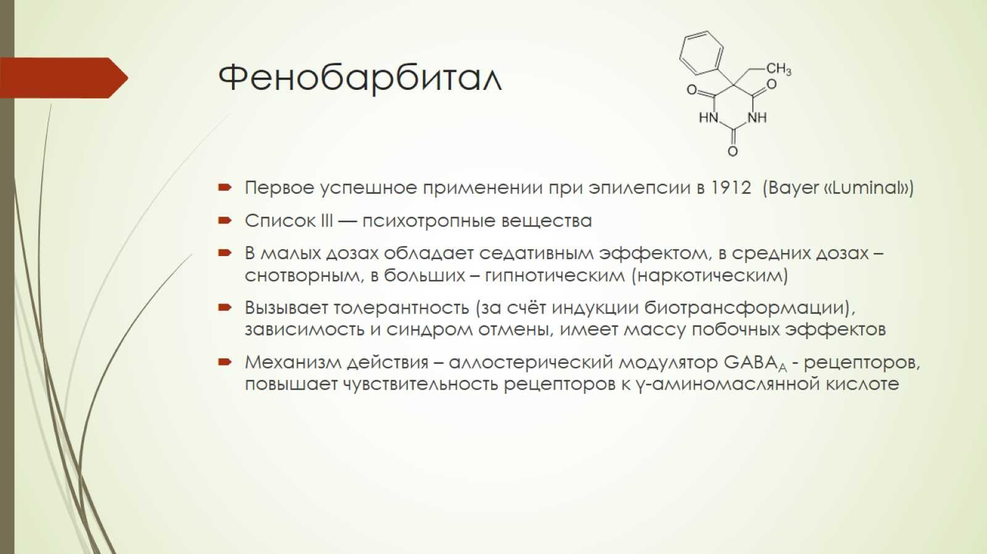
Фенобарбитал

Slide 17
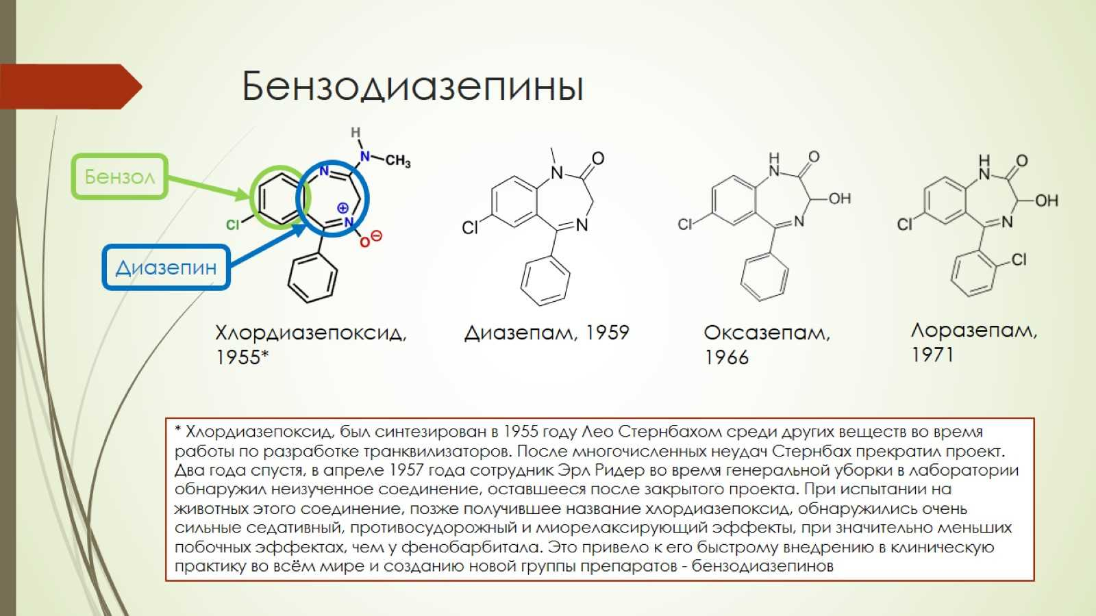
Бензодиазепины

Slide 18
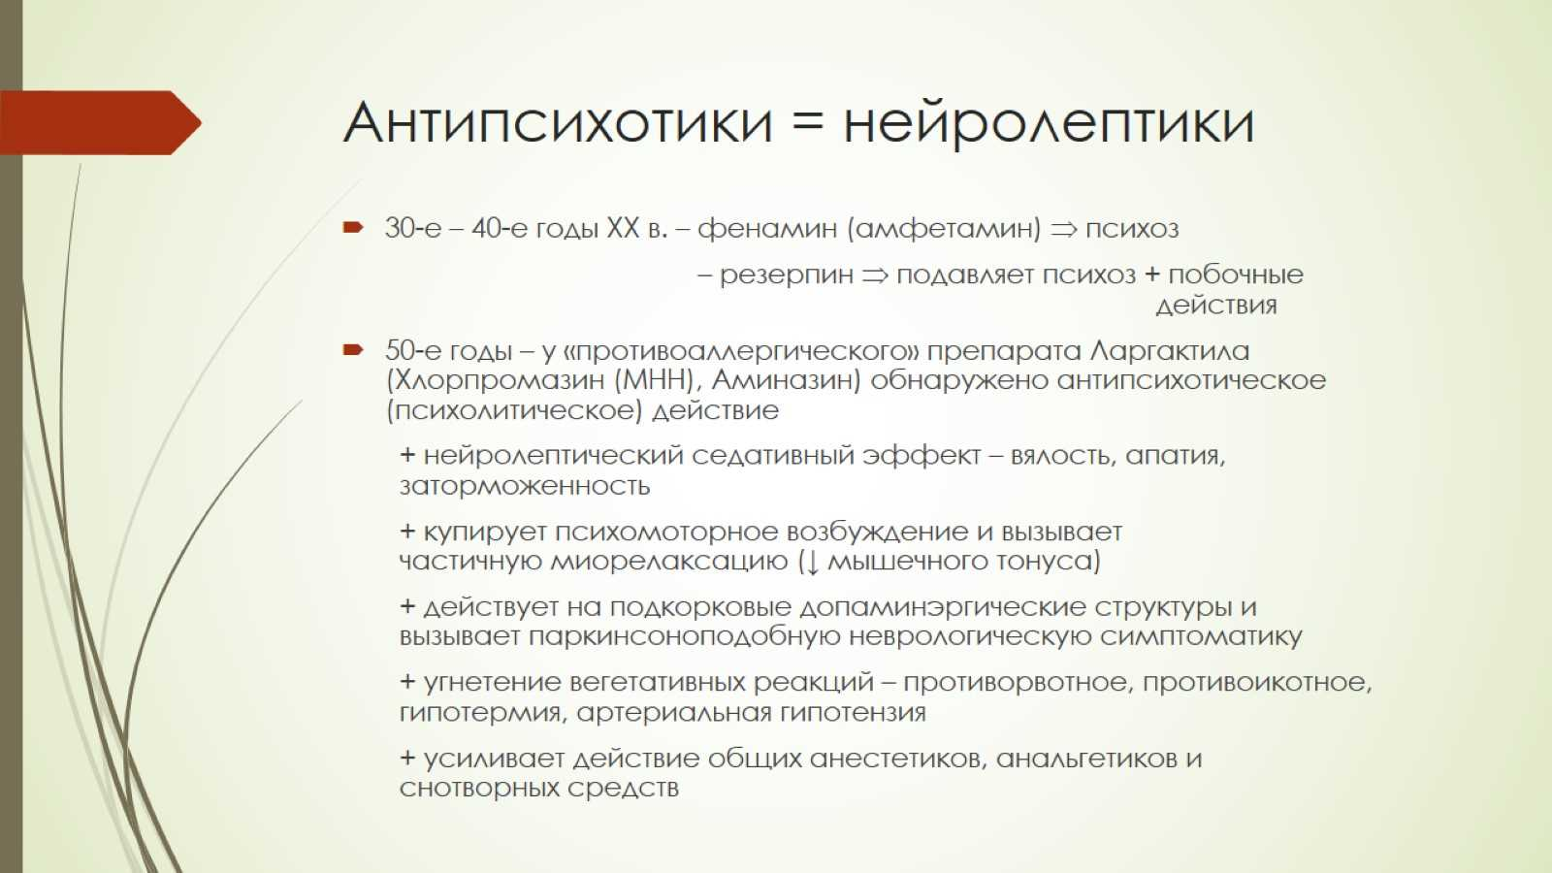
Антипсихотики = нейролептики

Slide 19
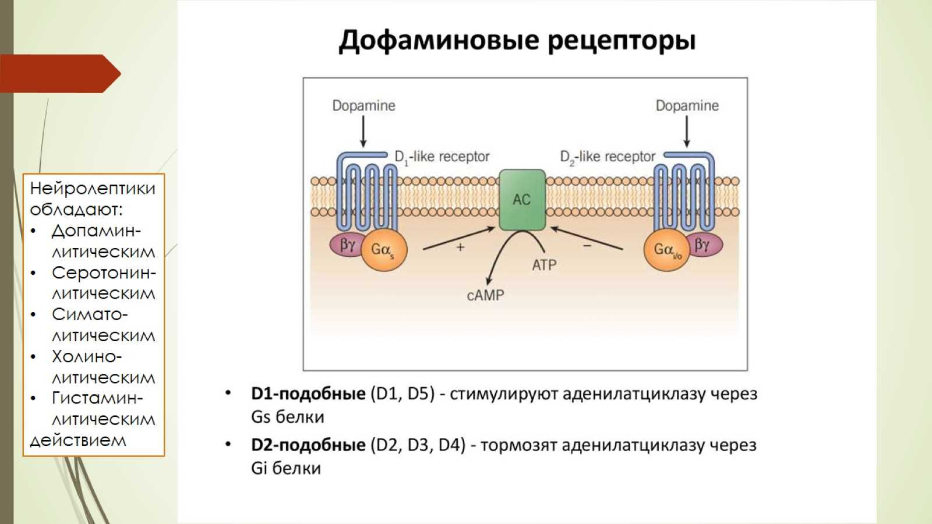

Slide 20
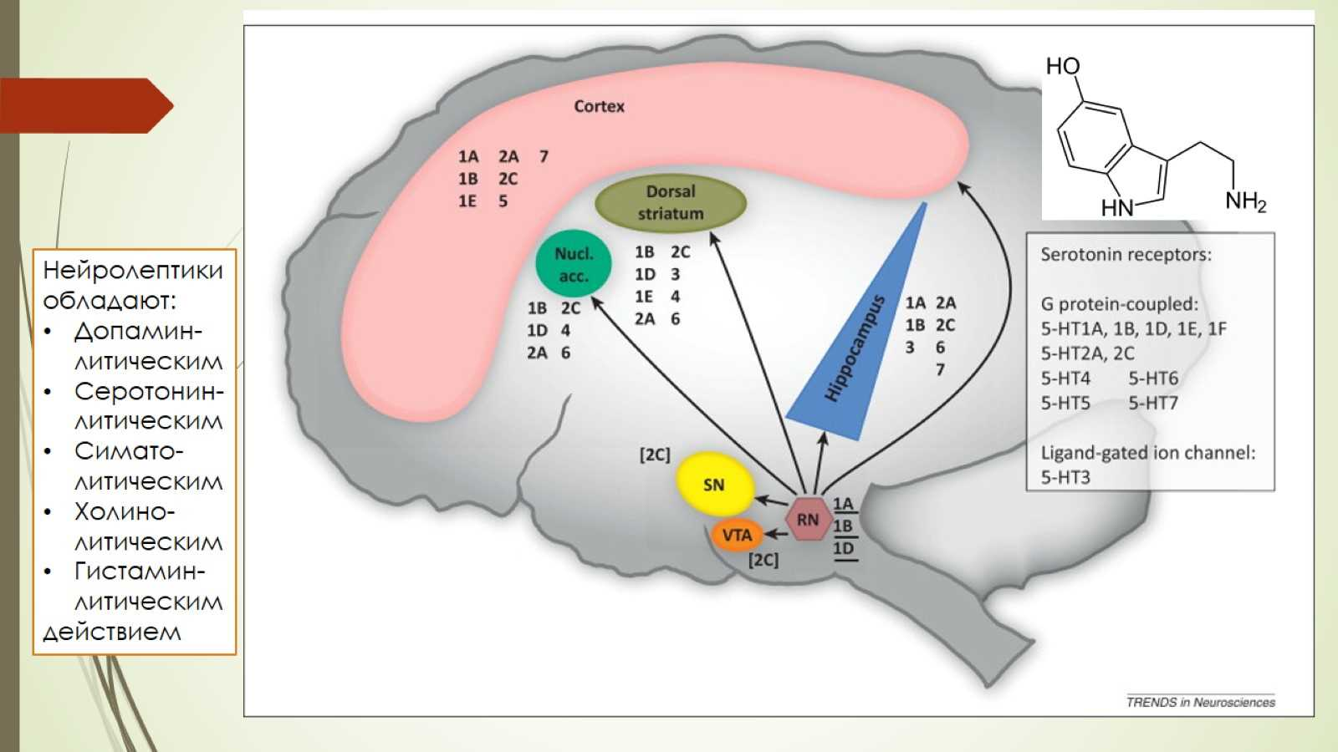

Slide 21
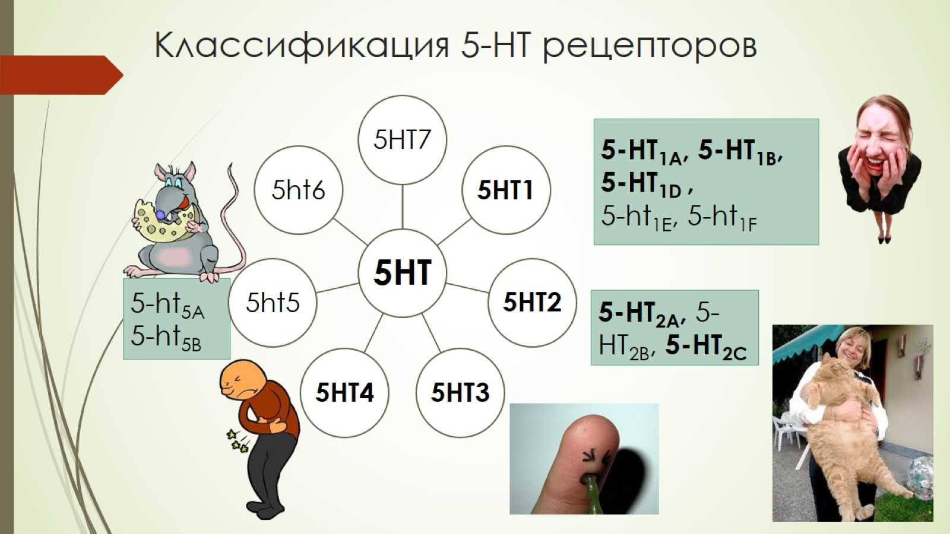
Классификация 5-HT рецепторов

Slide 22
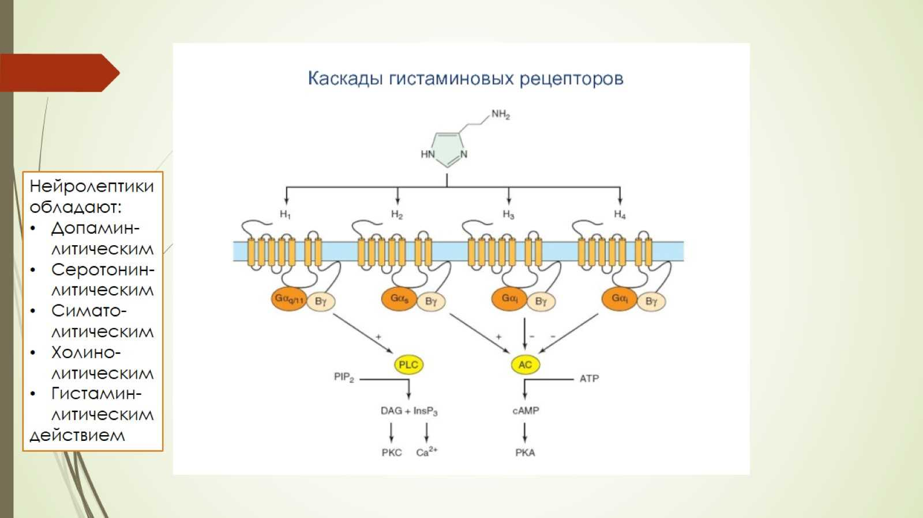

Slide 23
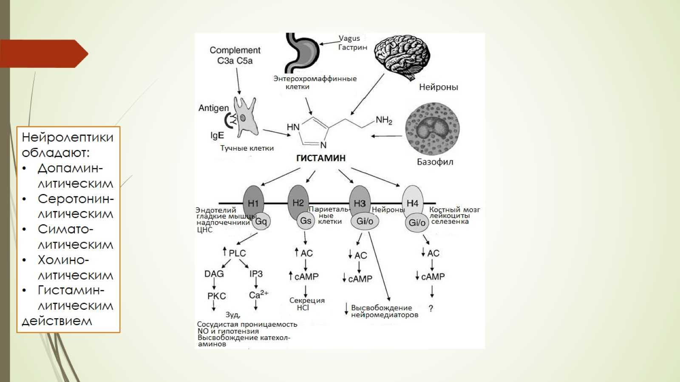

Slide 24
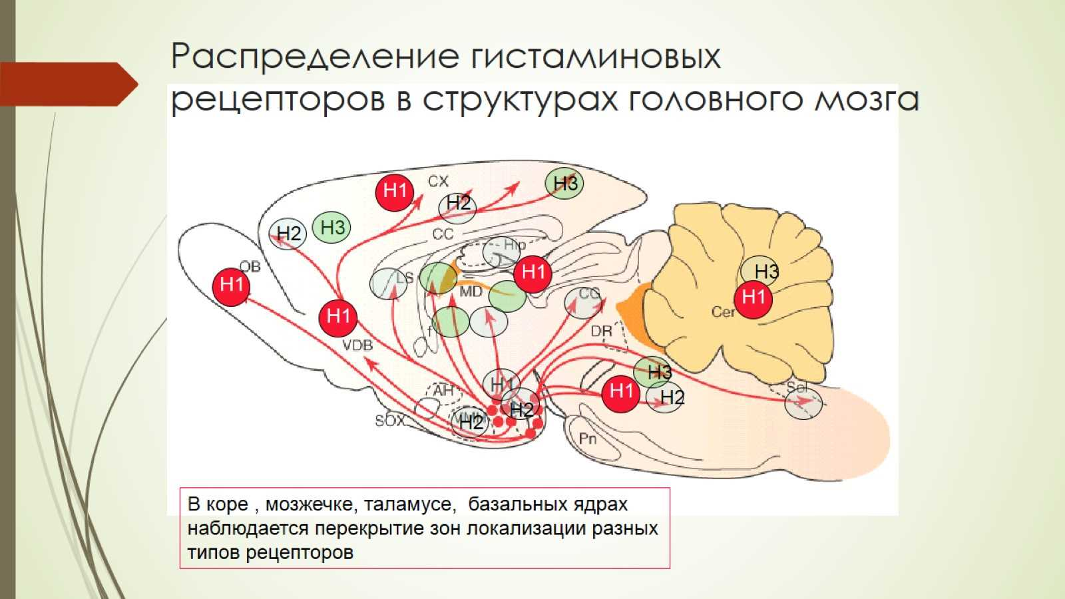
Распределение гистаминовых рецепторов в структурах головного мозга

Slide 25
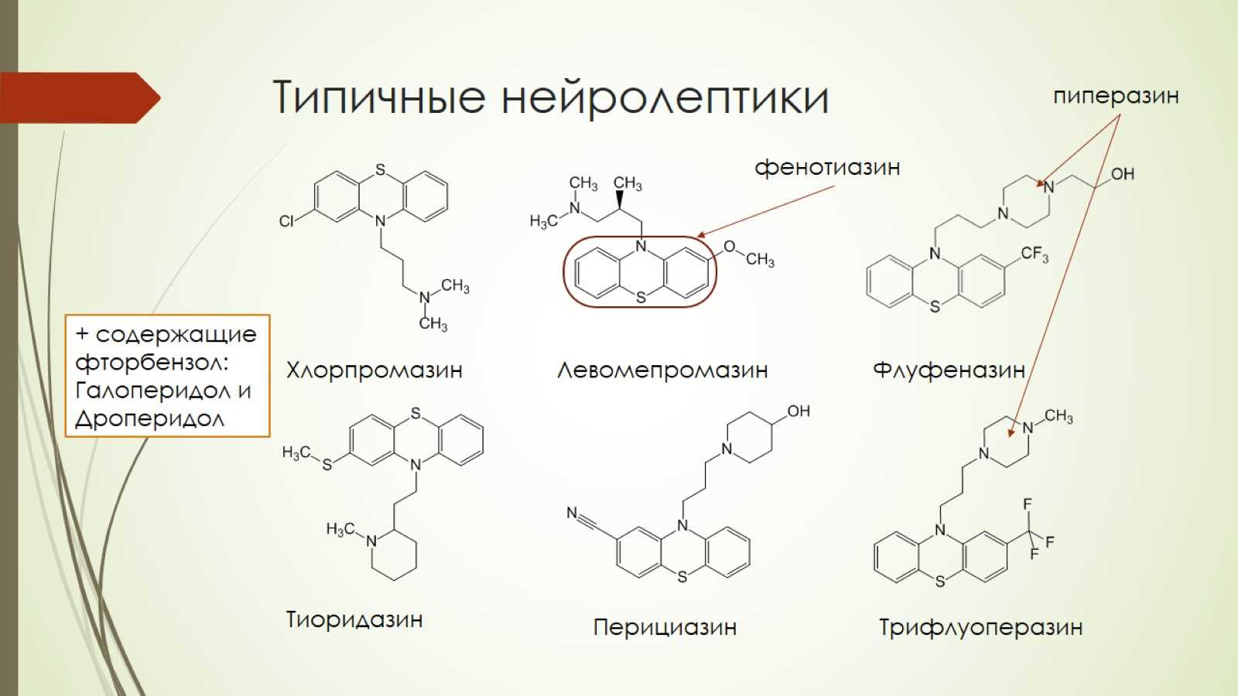
Типичные нейролептики

Slide 26
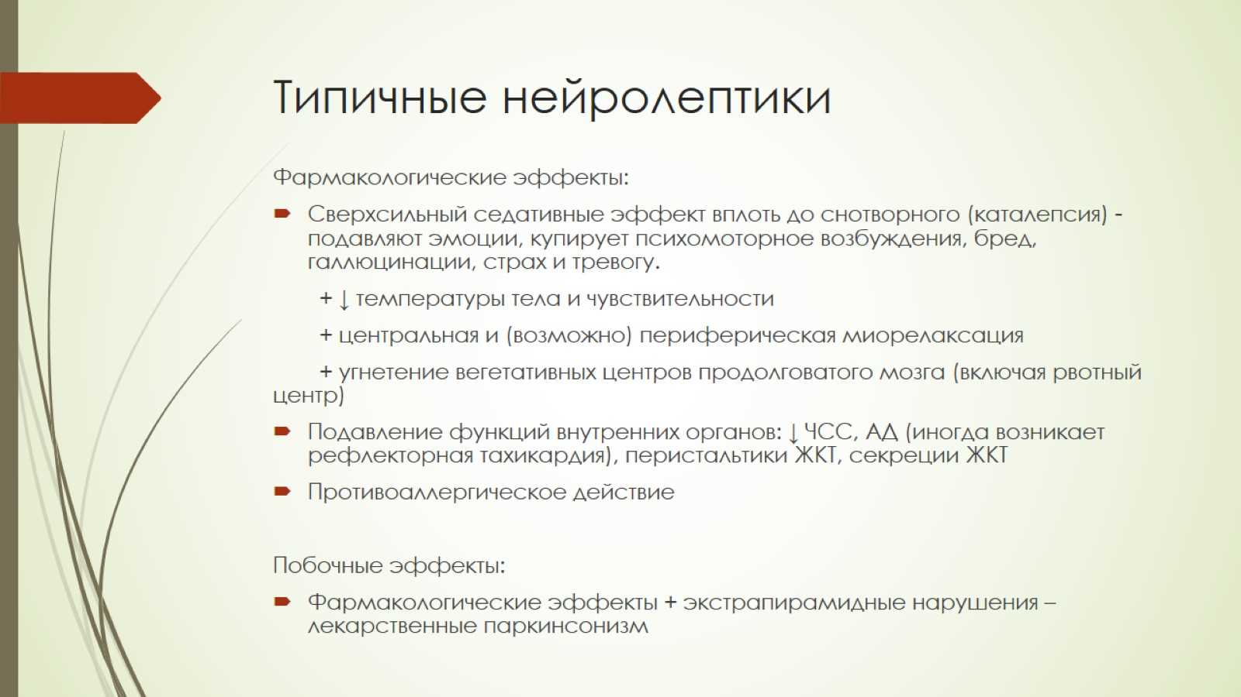
Типичные нейролептики

Slide 27
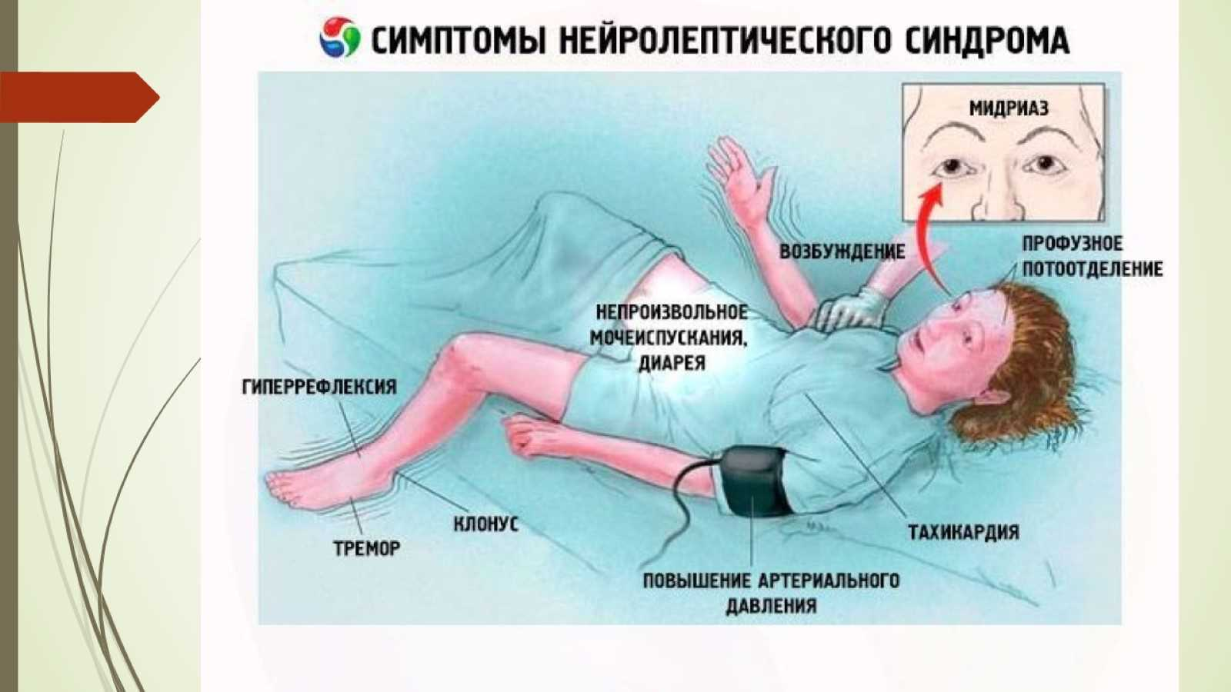
Злокачественный нейролептический синдром

Slide 28
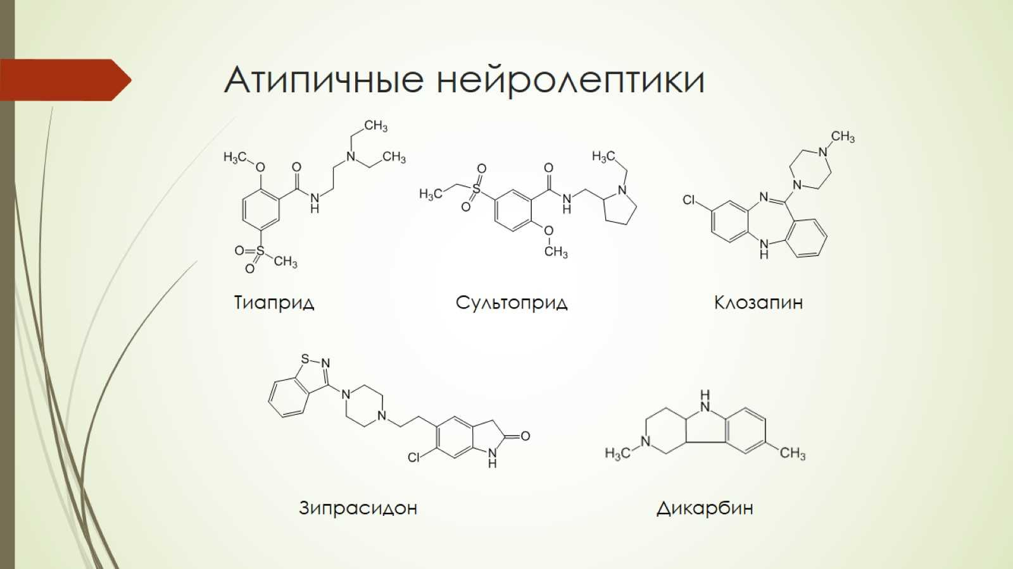
Атипичные нейролептики

Slide 29
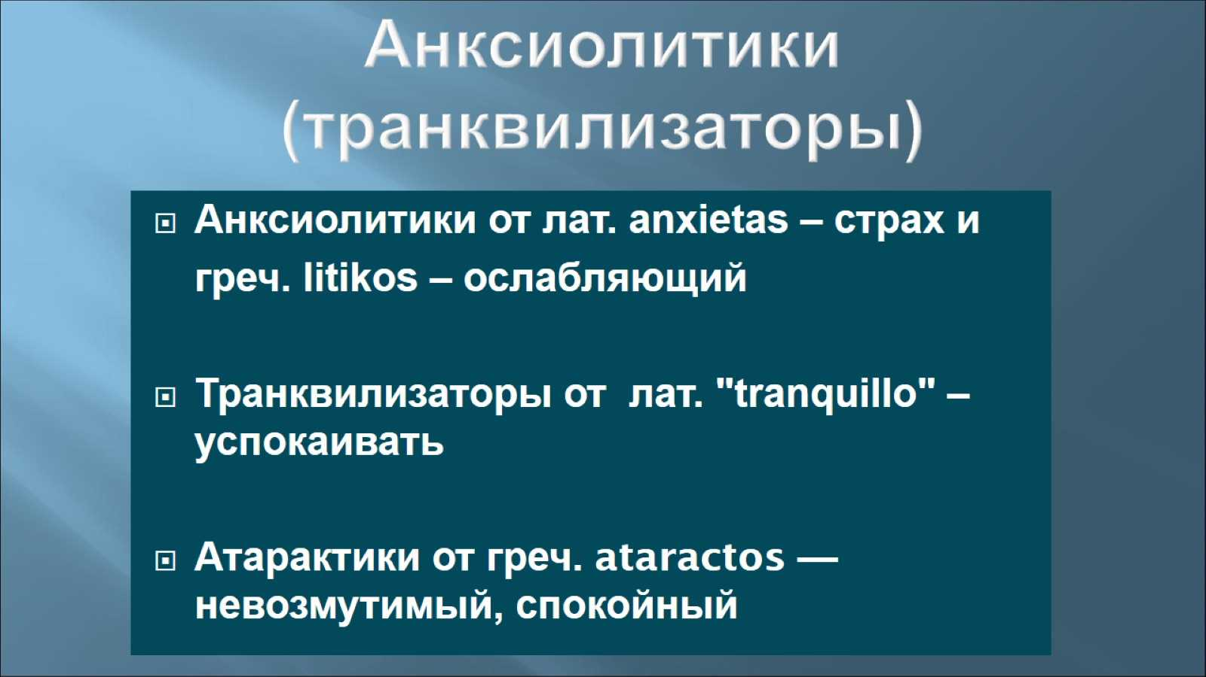
Анксиолитики
(транквилизаторы)

Slide 30
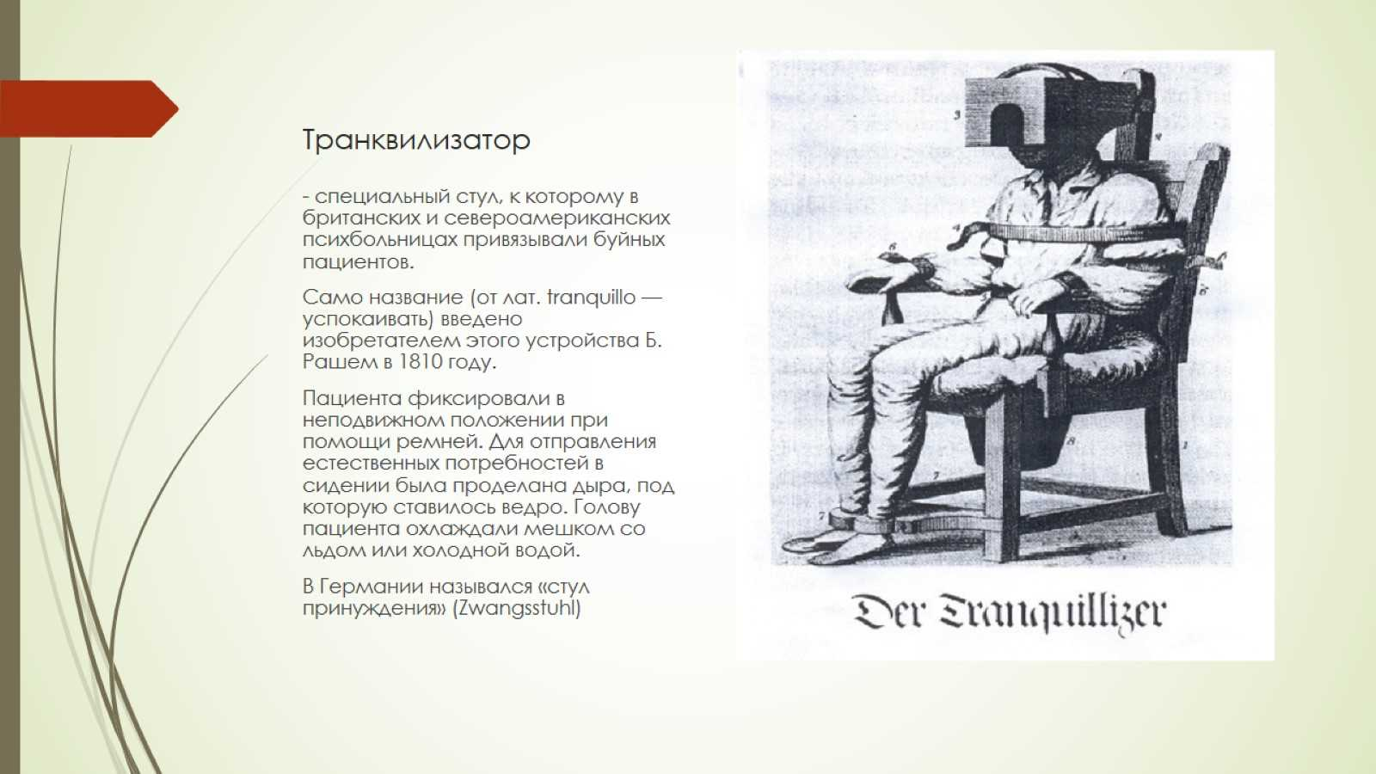
Транквилизатор

Slide 31
Фенобарбитал

Slide 32
Бензодиазепины

Slide 33
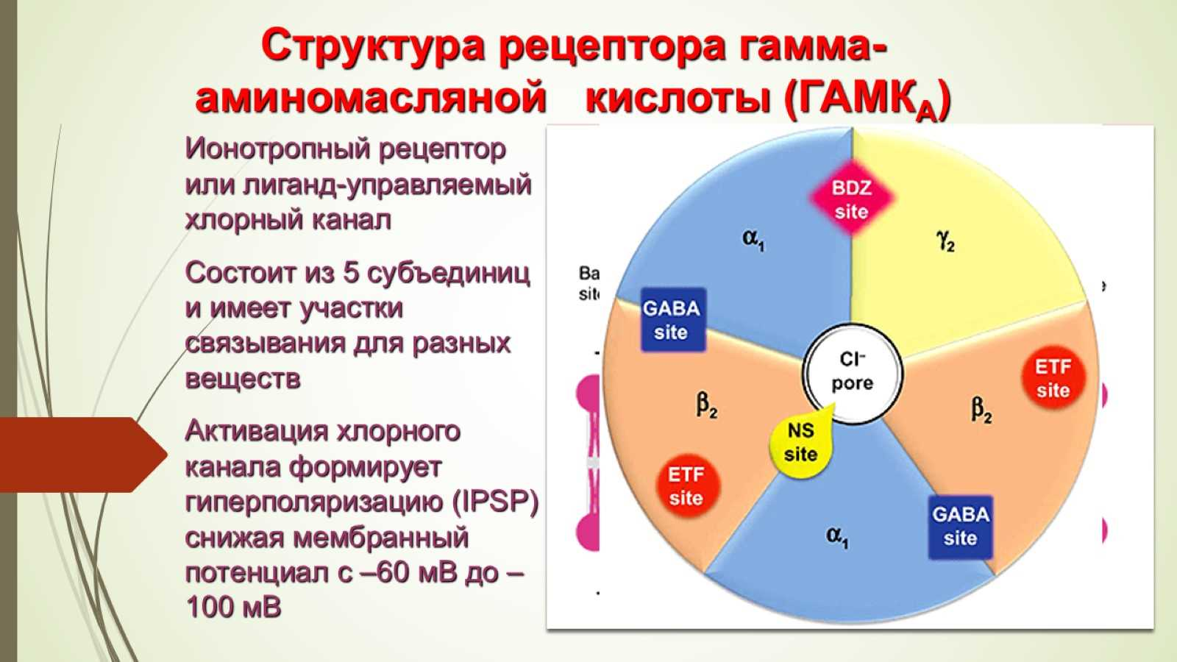

Slide 34
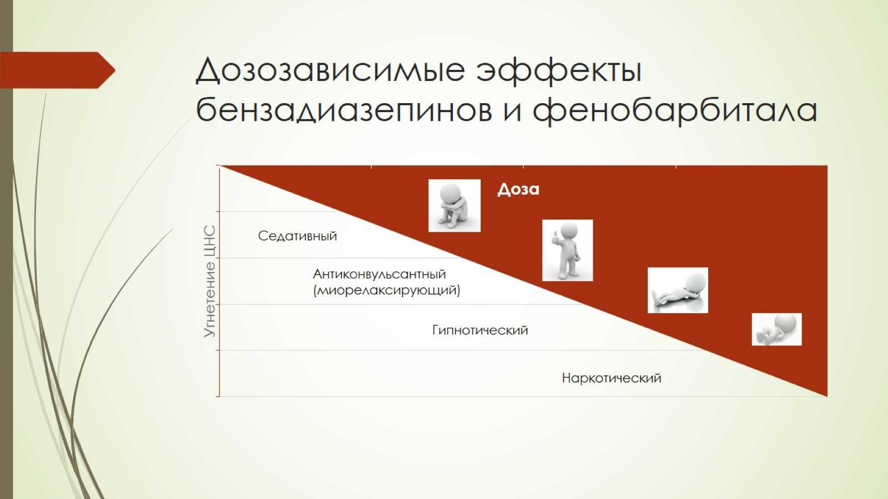
Дозозависимые эффекты бензадиазепинов и фенобарбитала

Slide 35
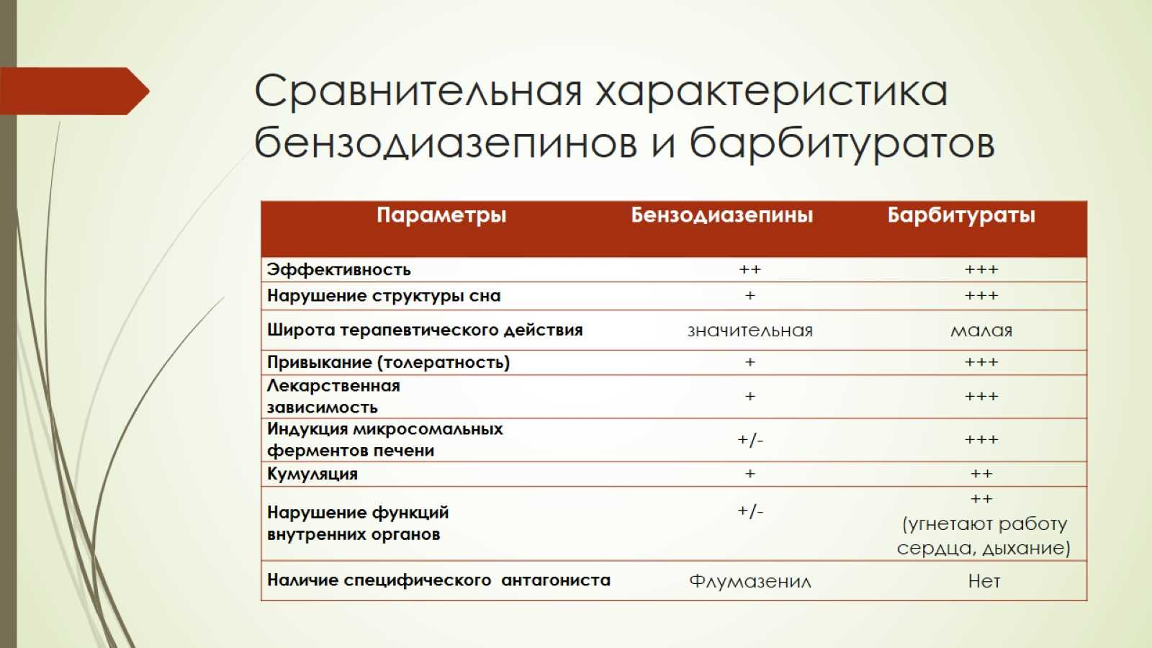
Сравнительная характеристика бензодиазепинов и барбитуратов

Slide 36
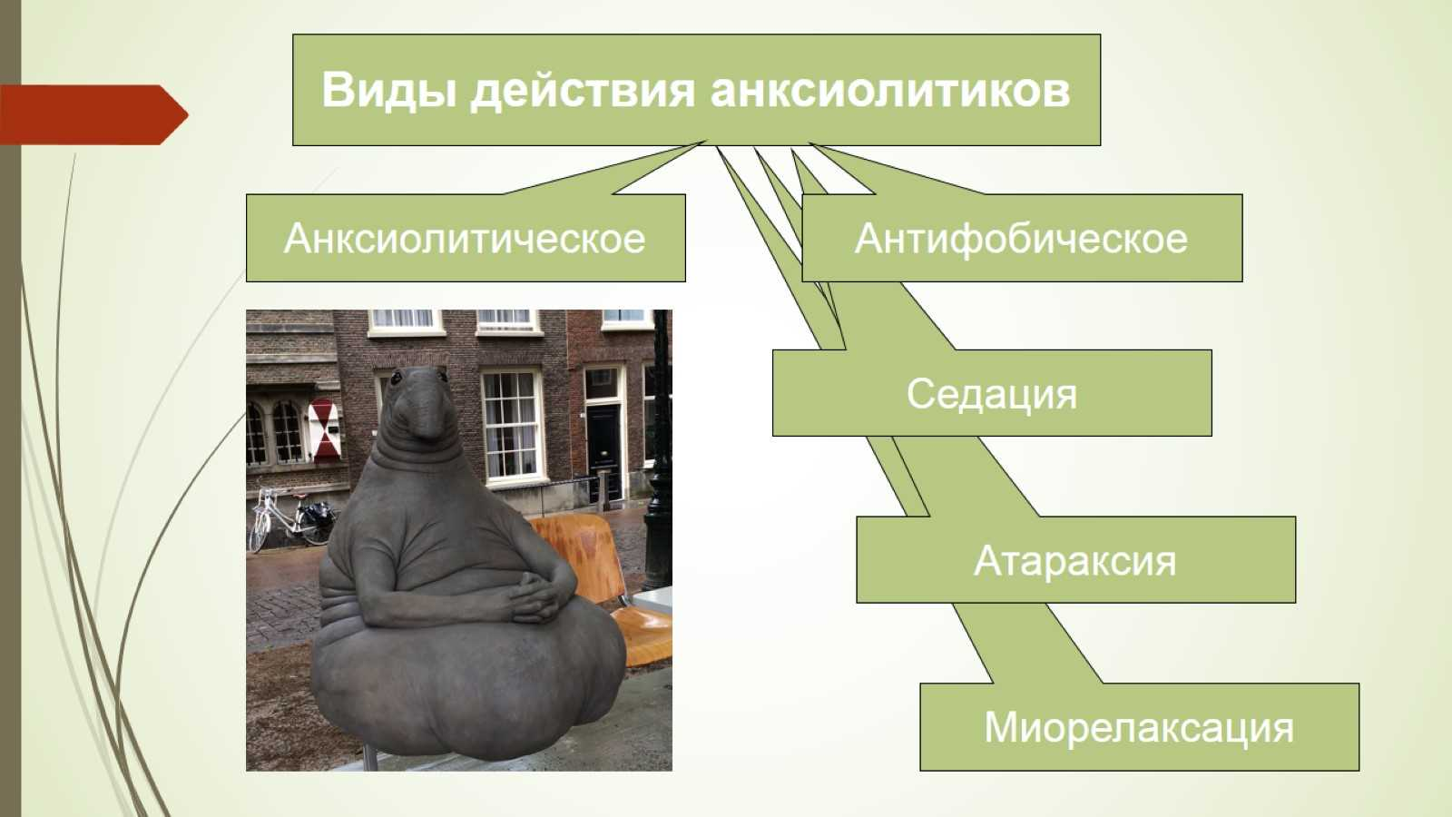

Slide 37
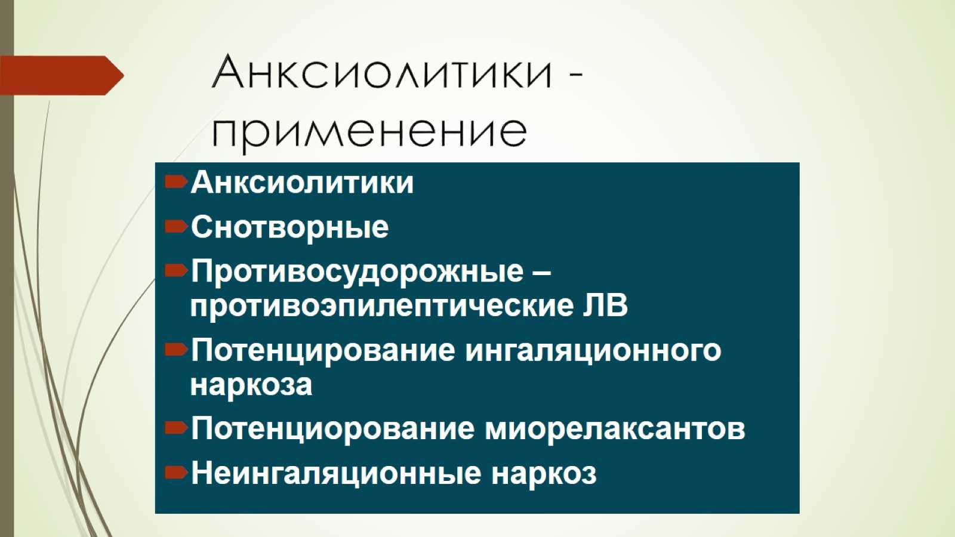
Анксиолитики - применение

Slide 38
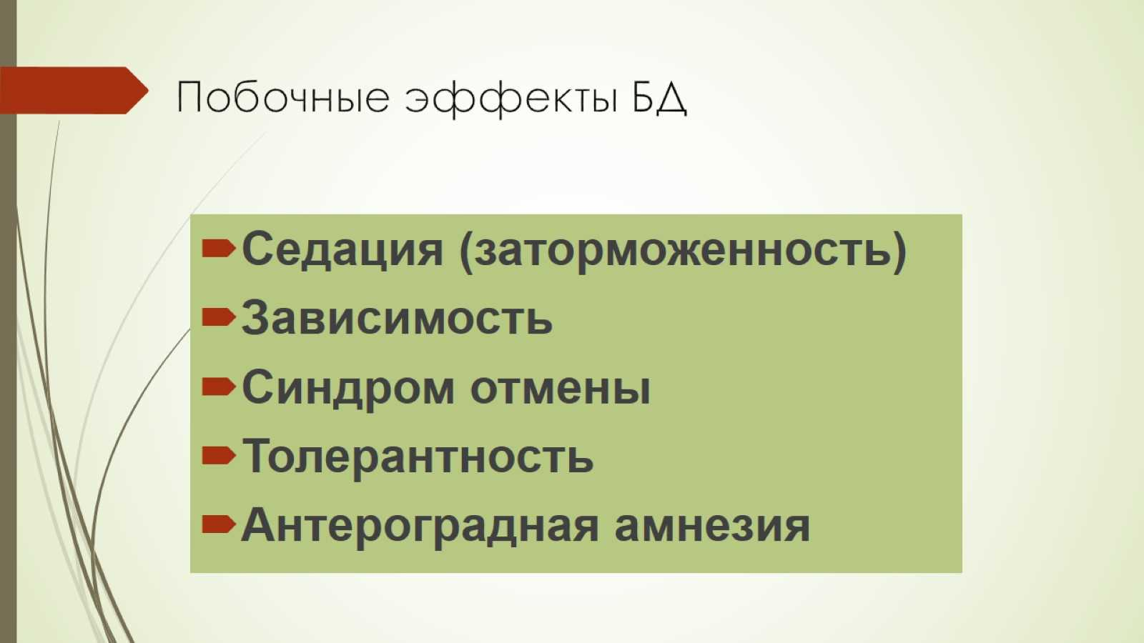
Побочные эффекты БД

Slide 39
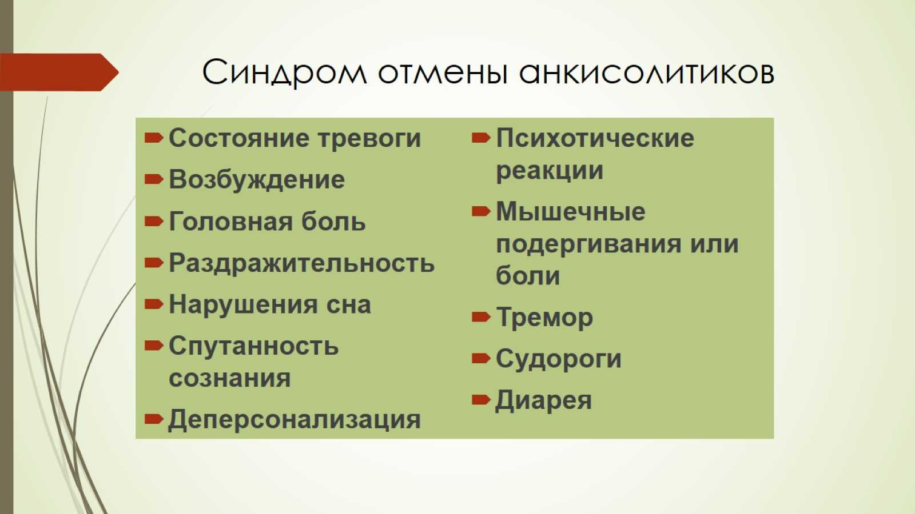
Синдром отмены анкисолитиков

Slide 40
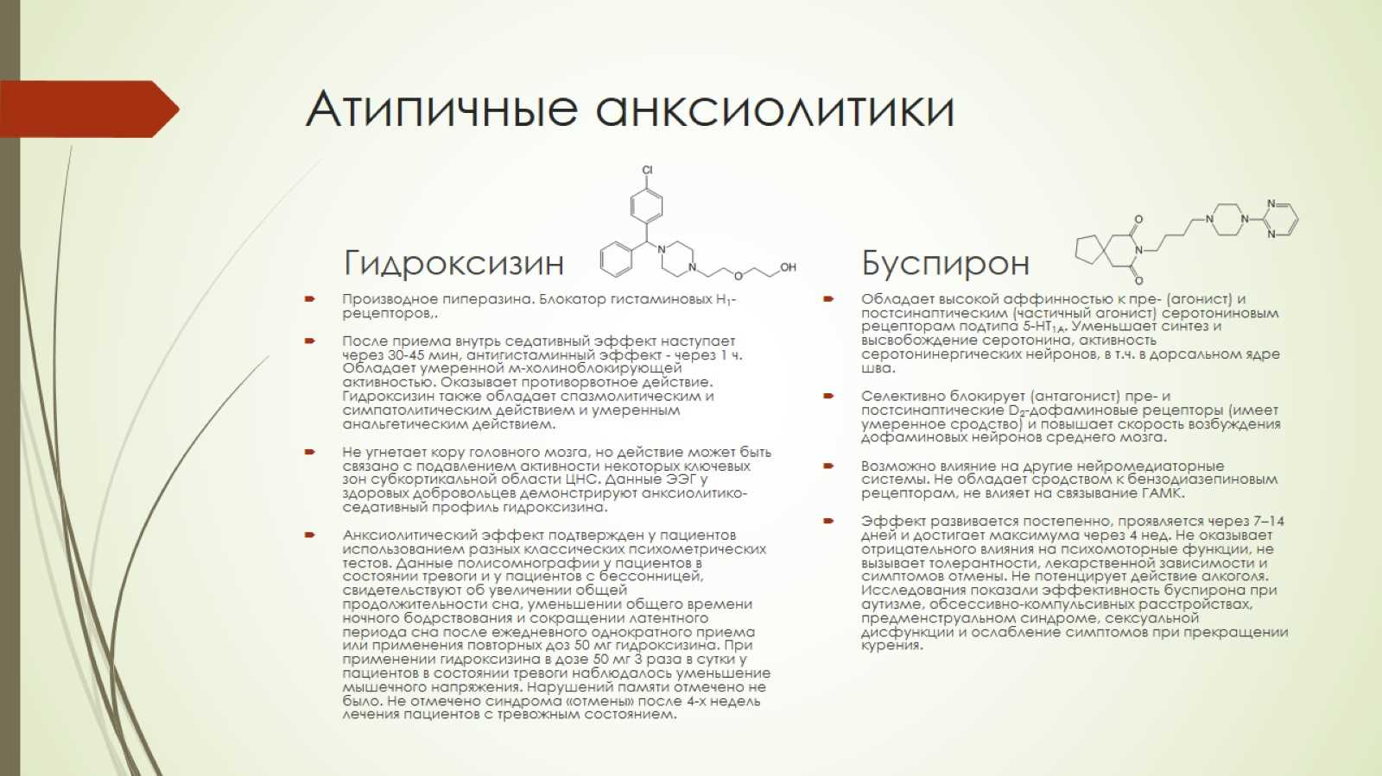
Атипичные анксиолитики

Slide 41


Slide 42
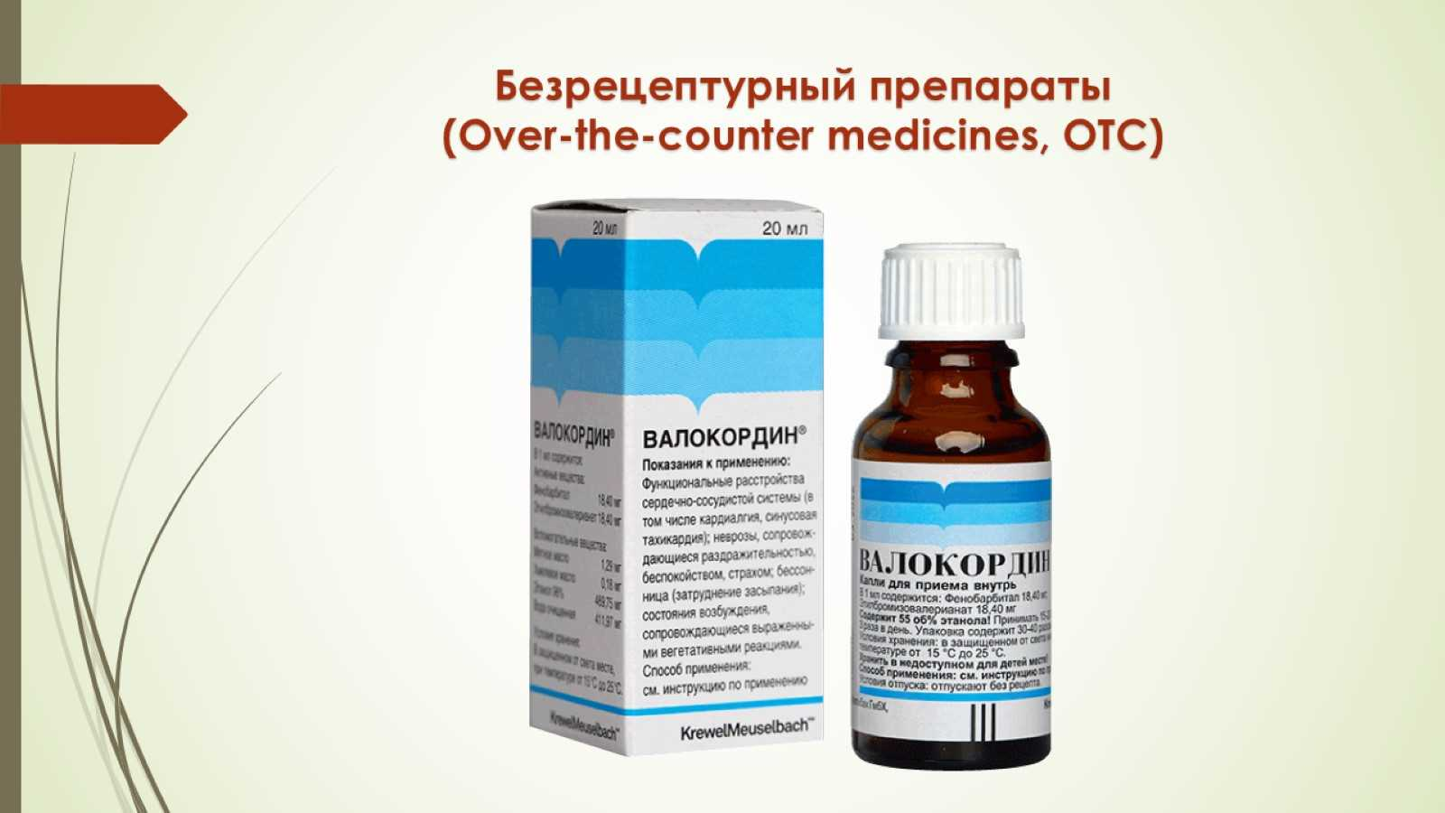

Slide 43
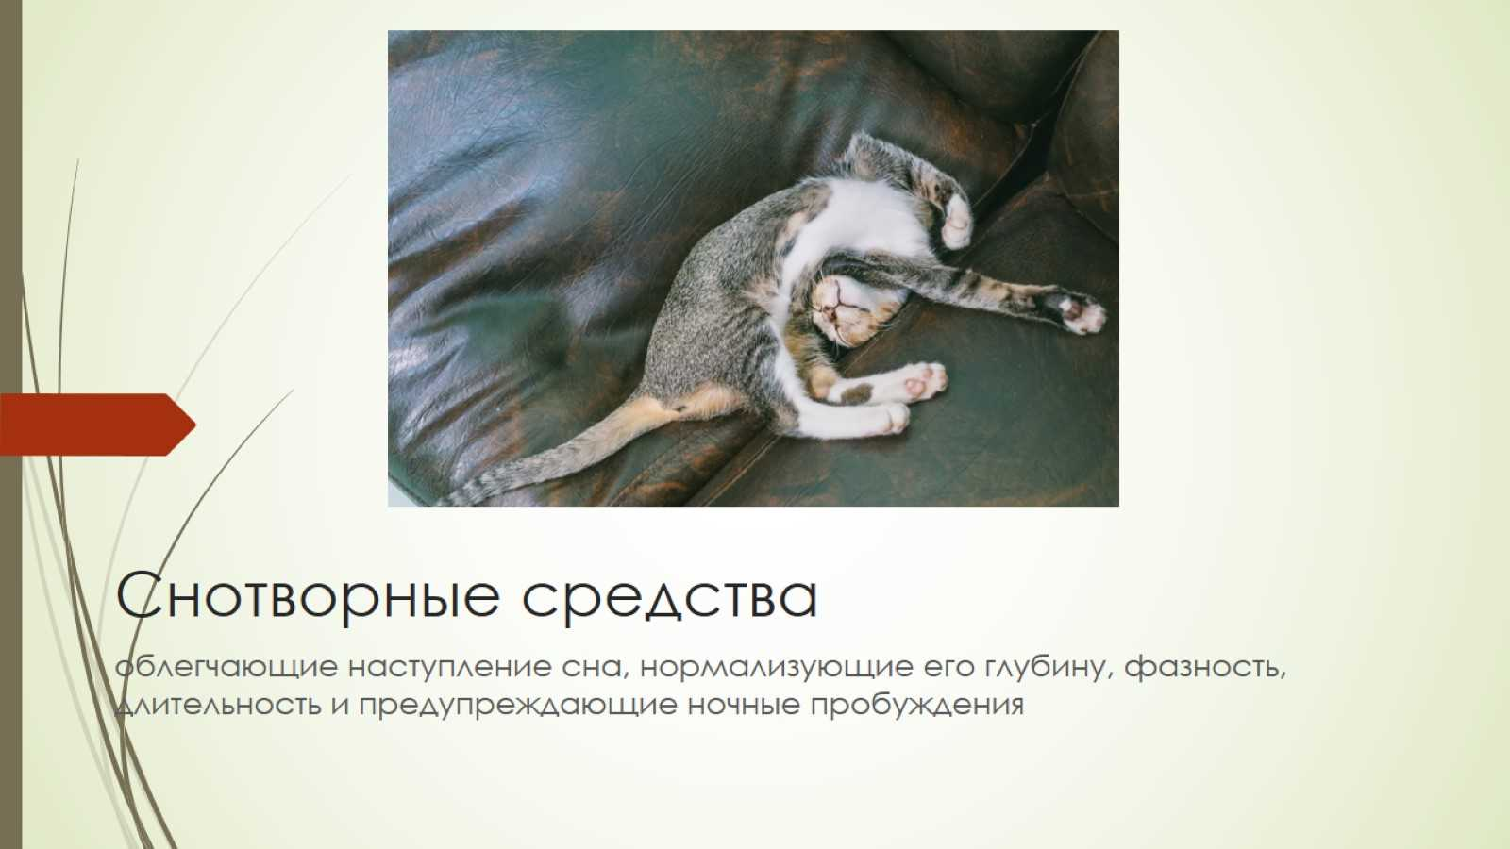
Снотворные средства

Slide 44
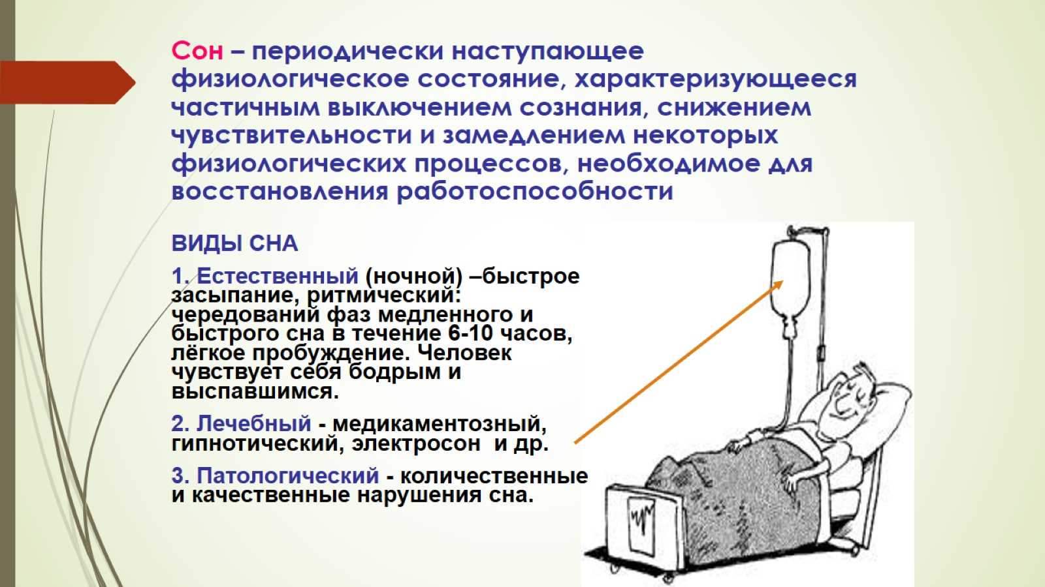

Slide 45
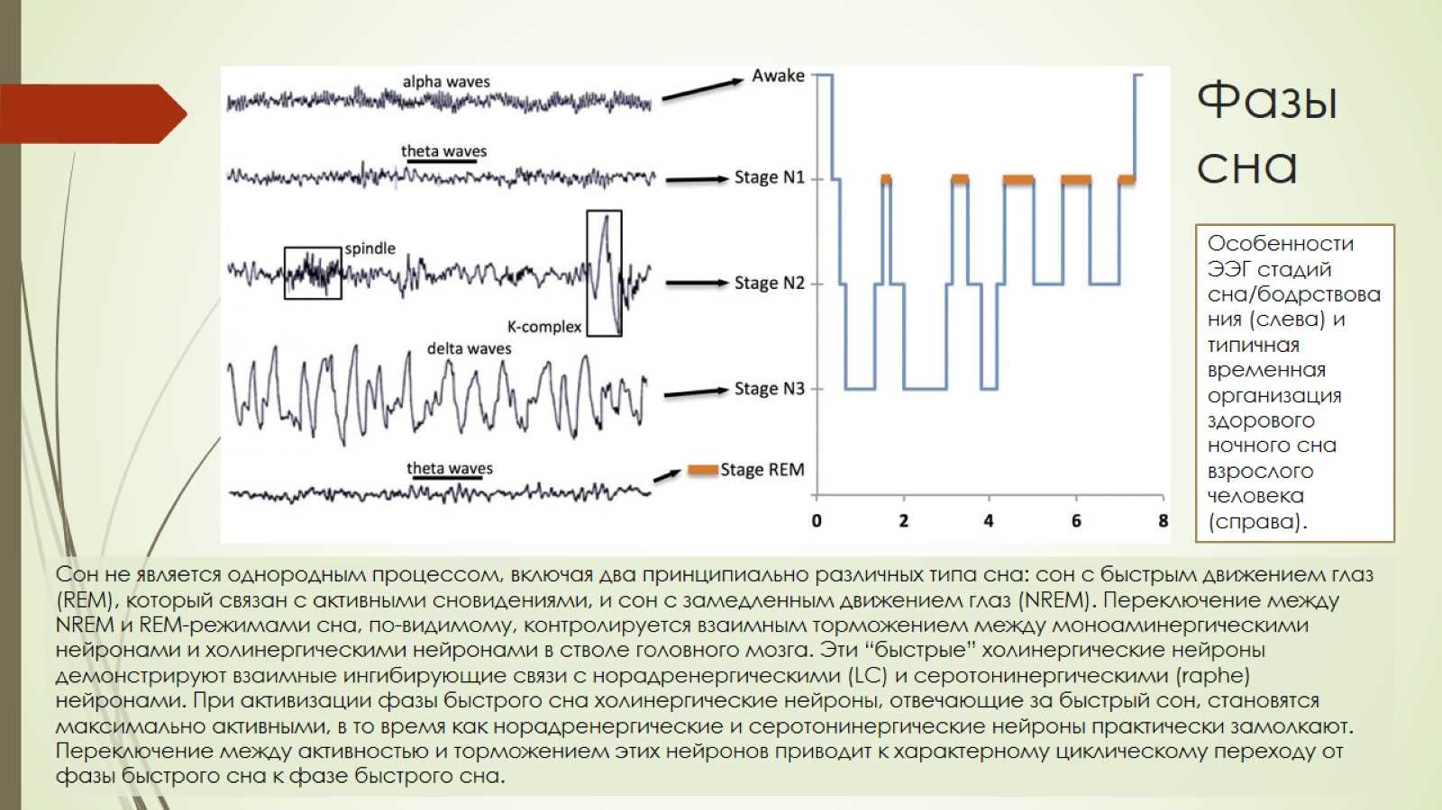
Фазы сна

Slide 46
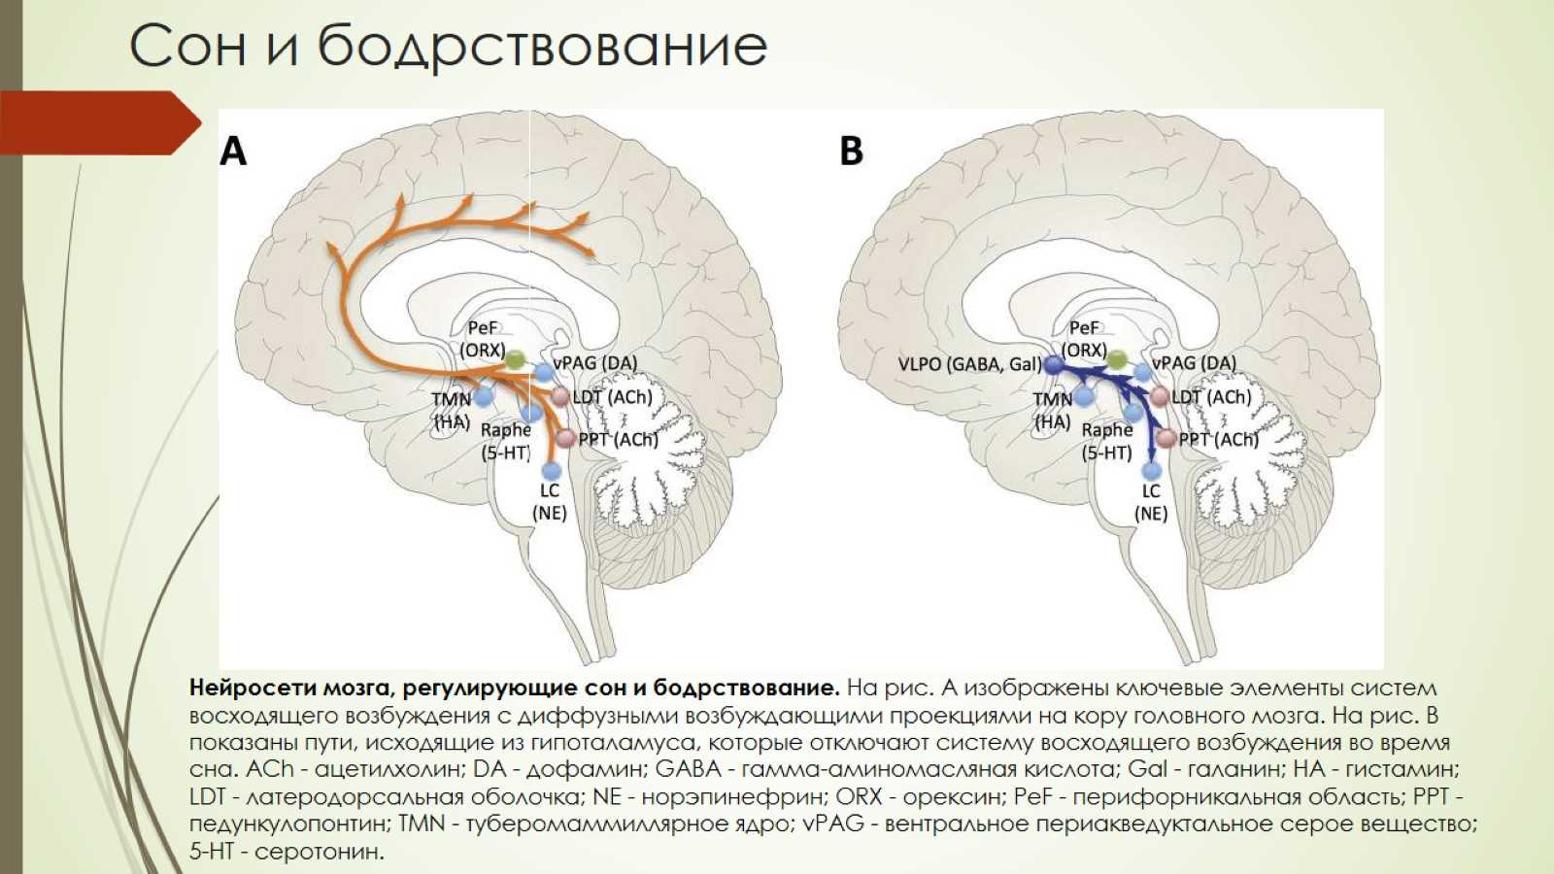
Сон и бодрствование

Slide 47
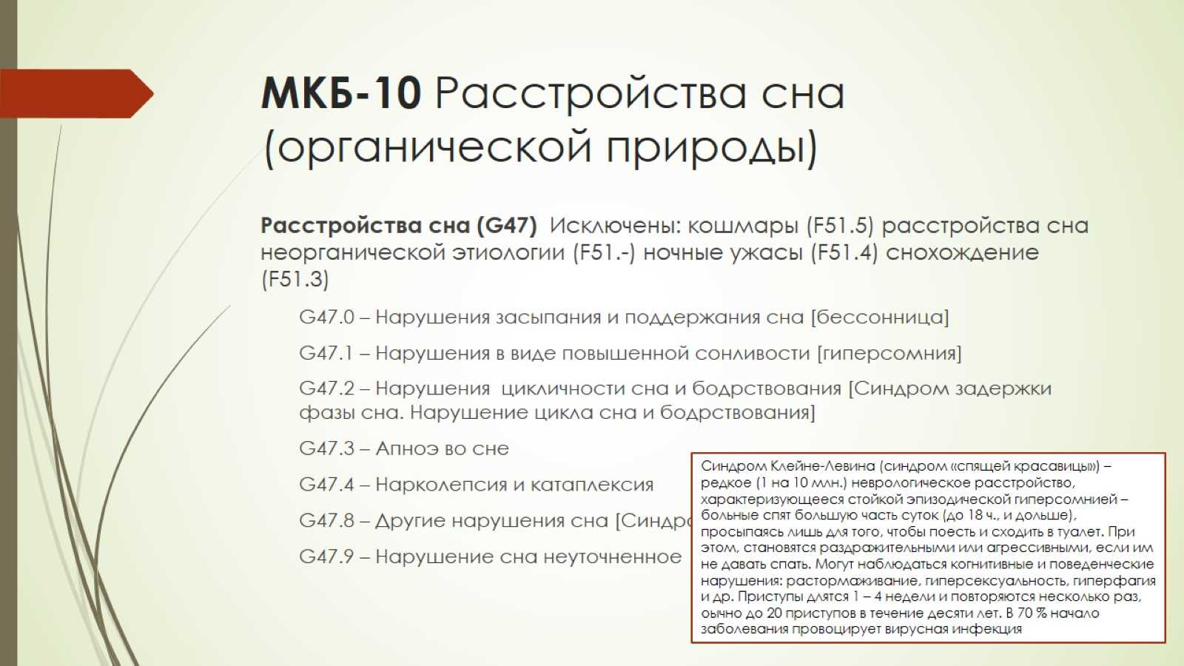
МКБ-10 Расстройства сна (органической природы)

Slide 48
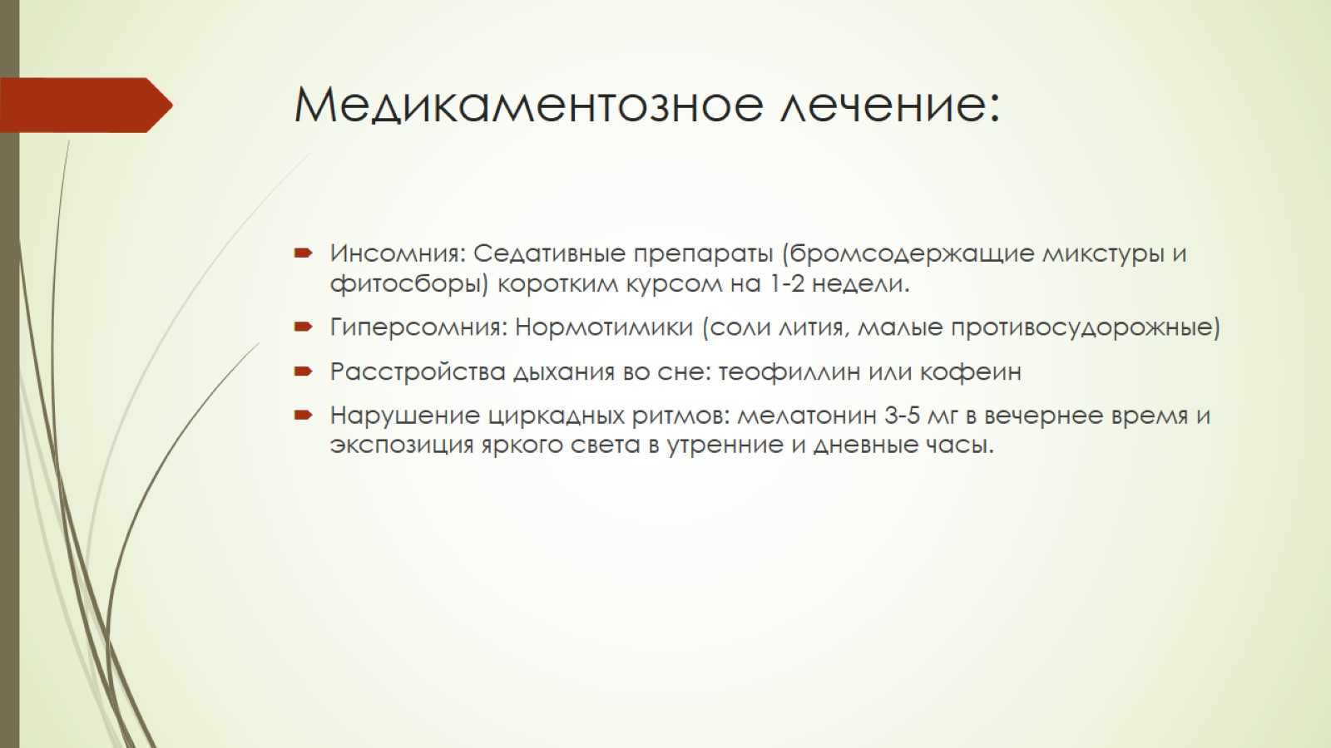
Медикаментозное лечение:

Slide 49
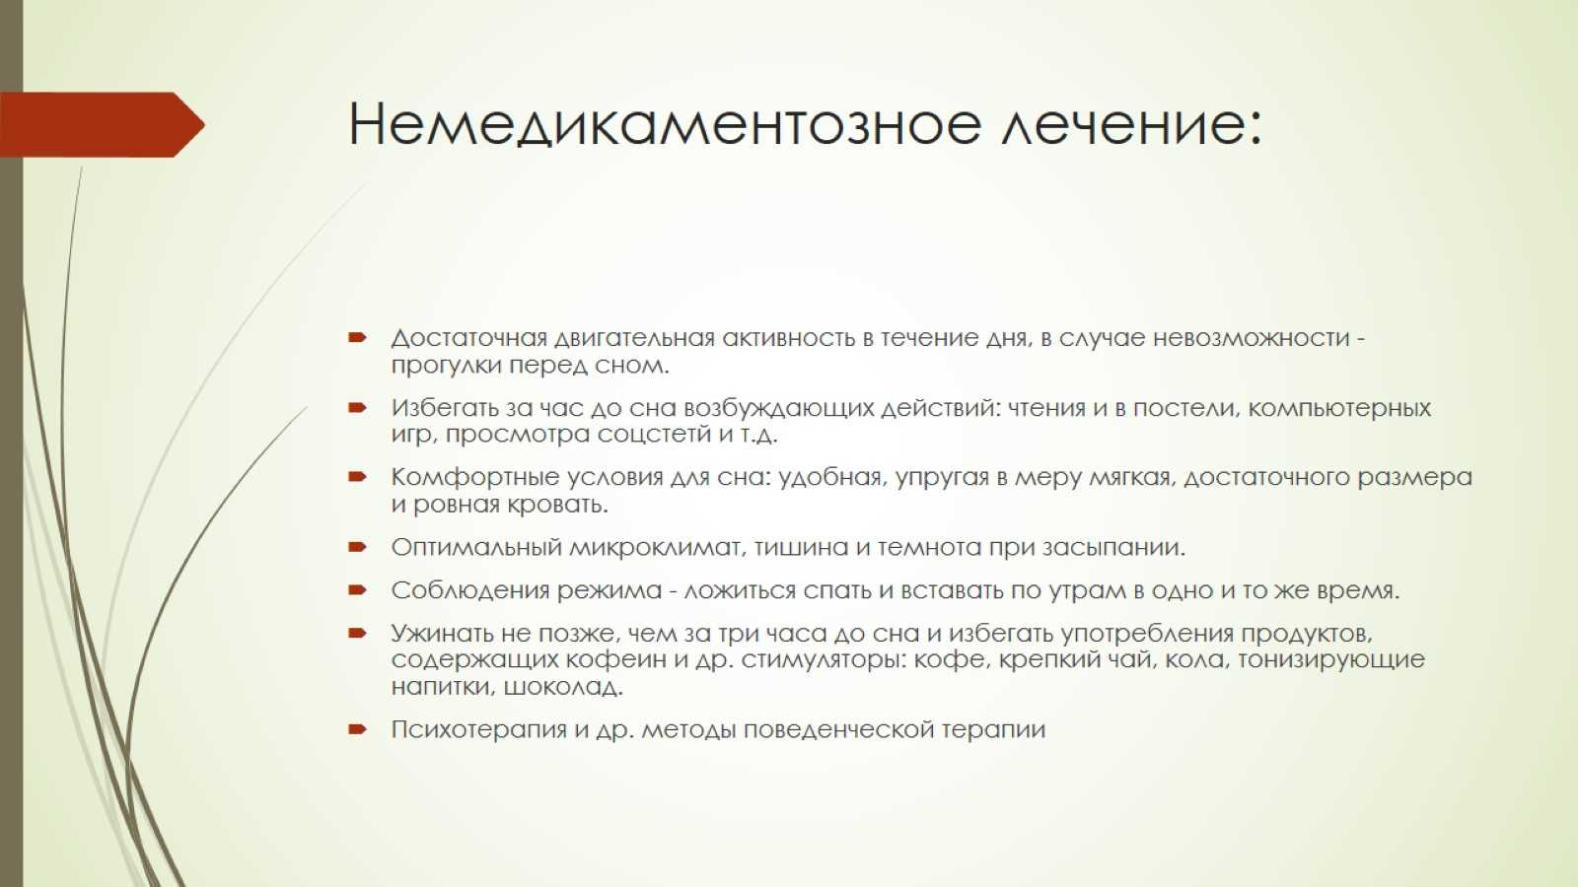
Немедикаментозное лечение:

Slide 50
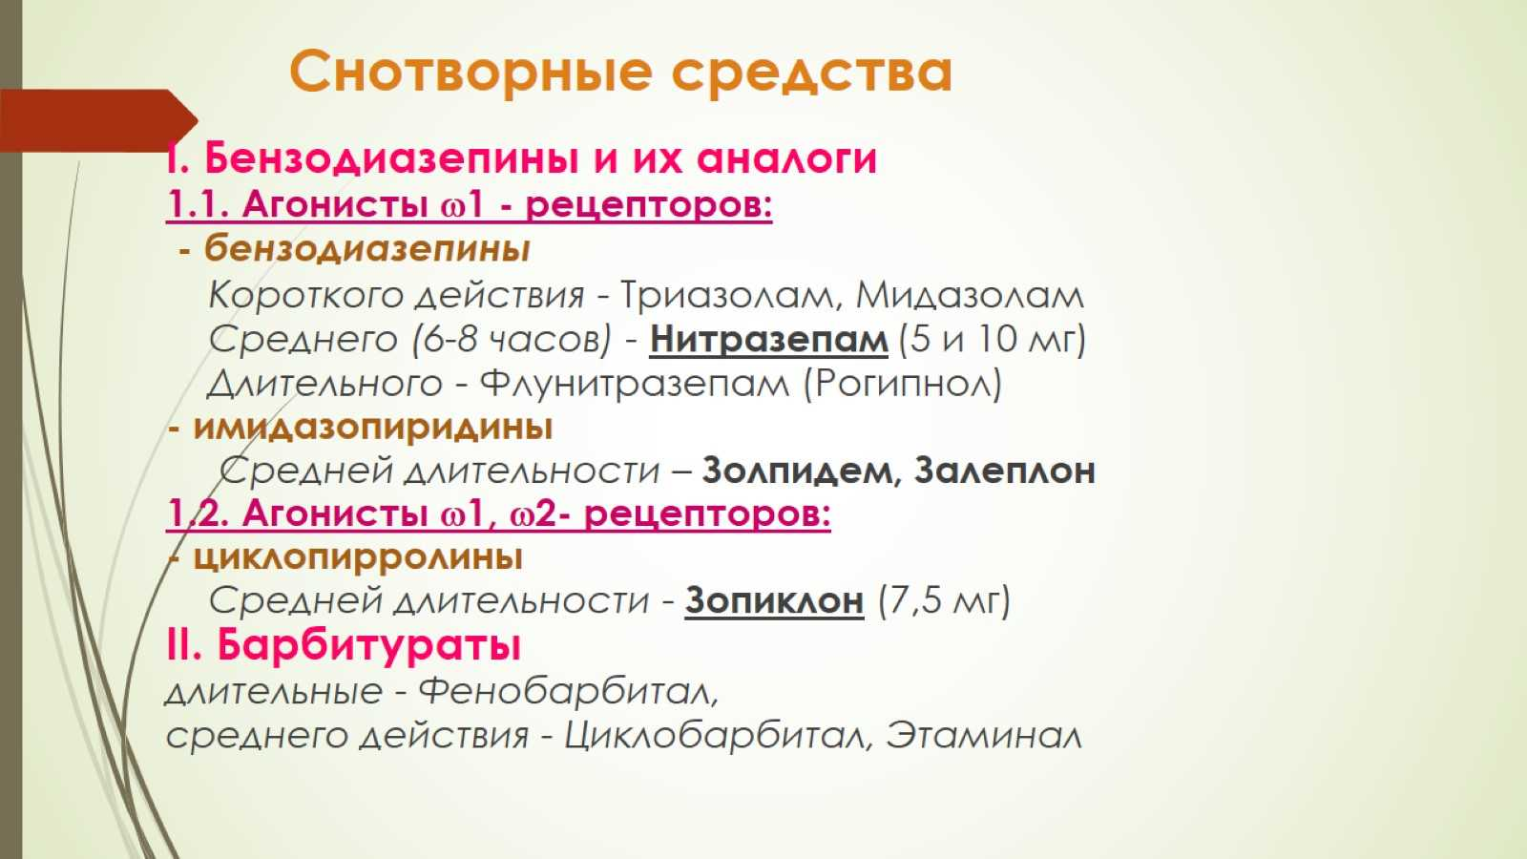
Снотворные средства

Slide 51
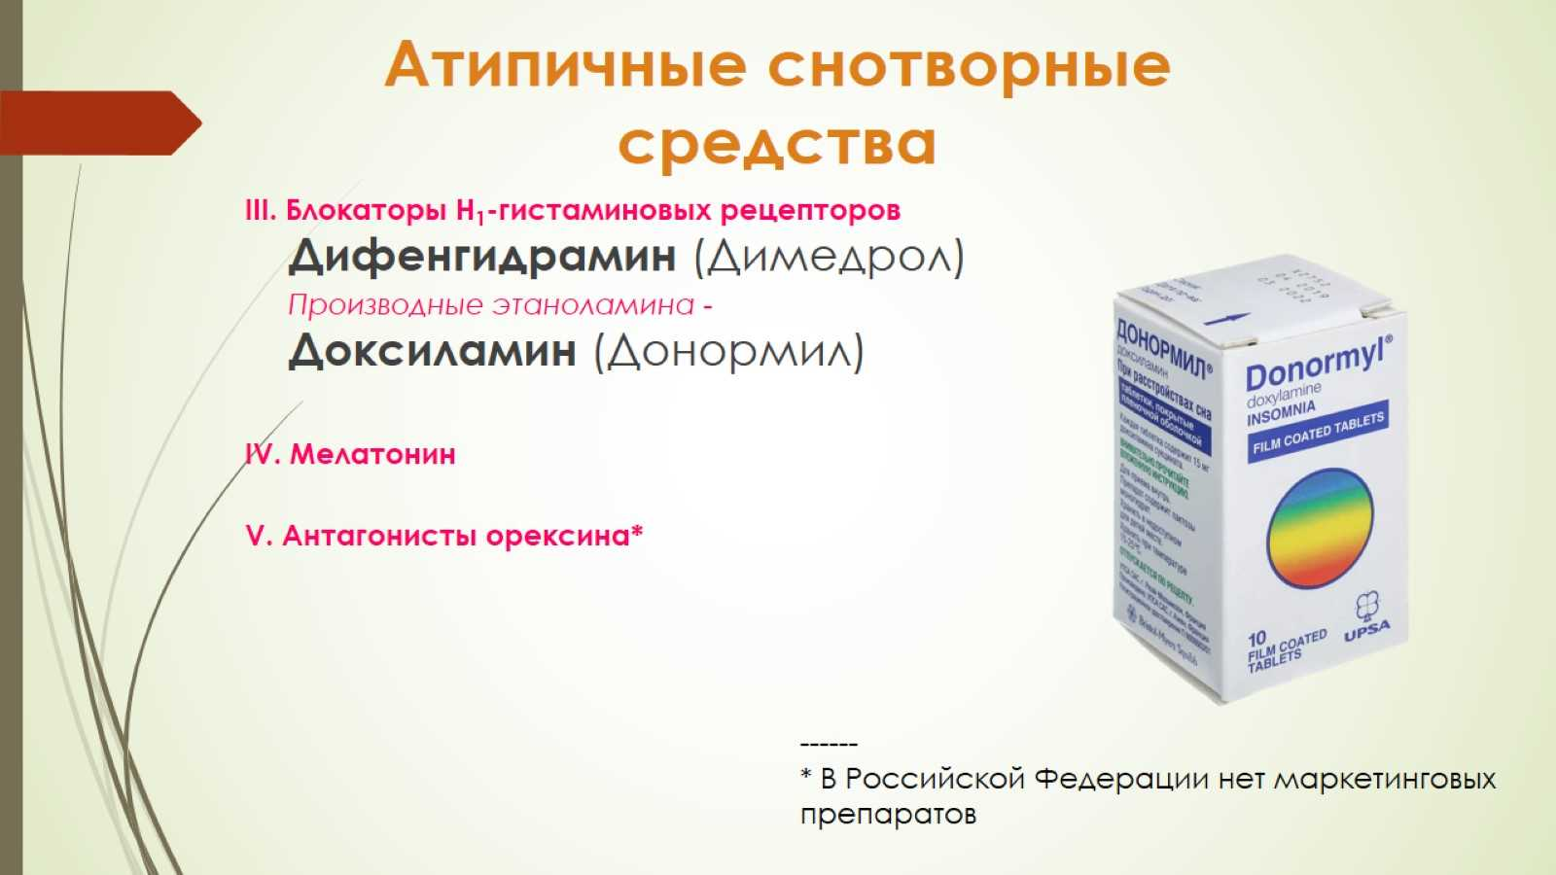

Slide 52
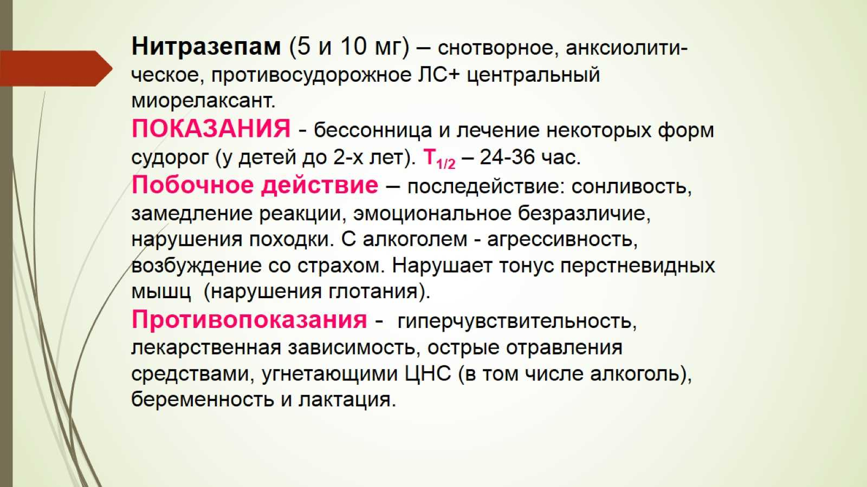

Slide 53
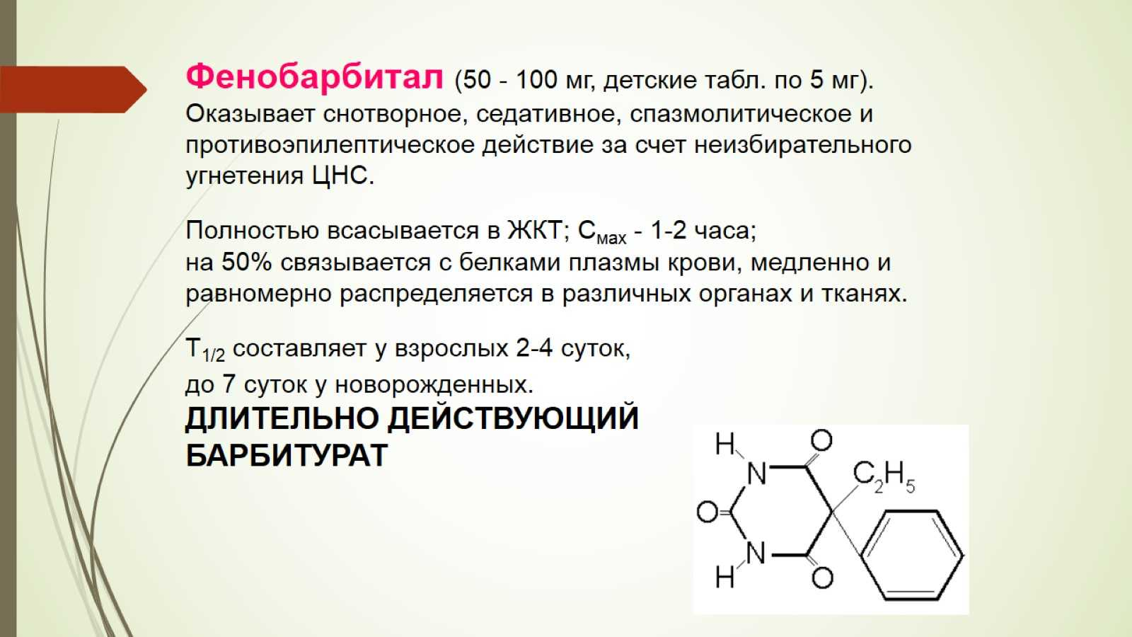

Slide 54
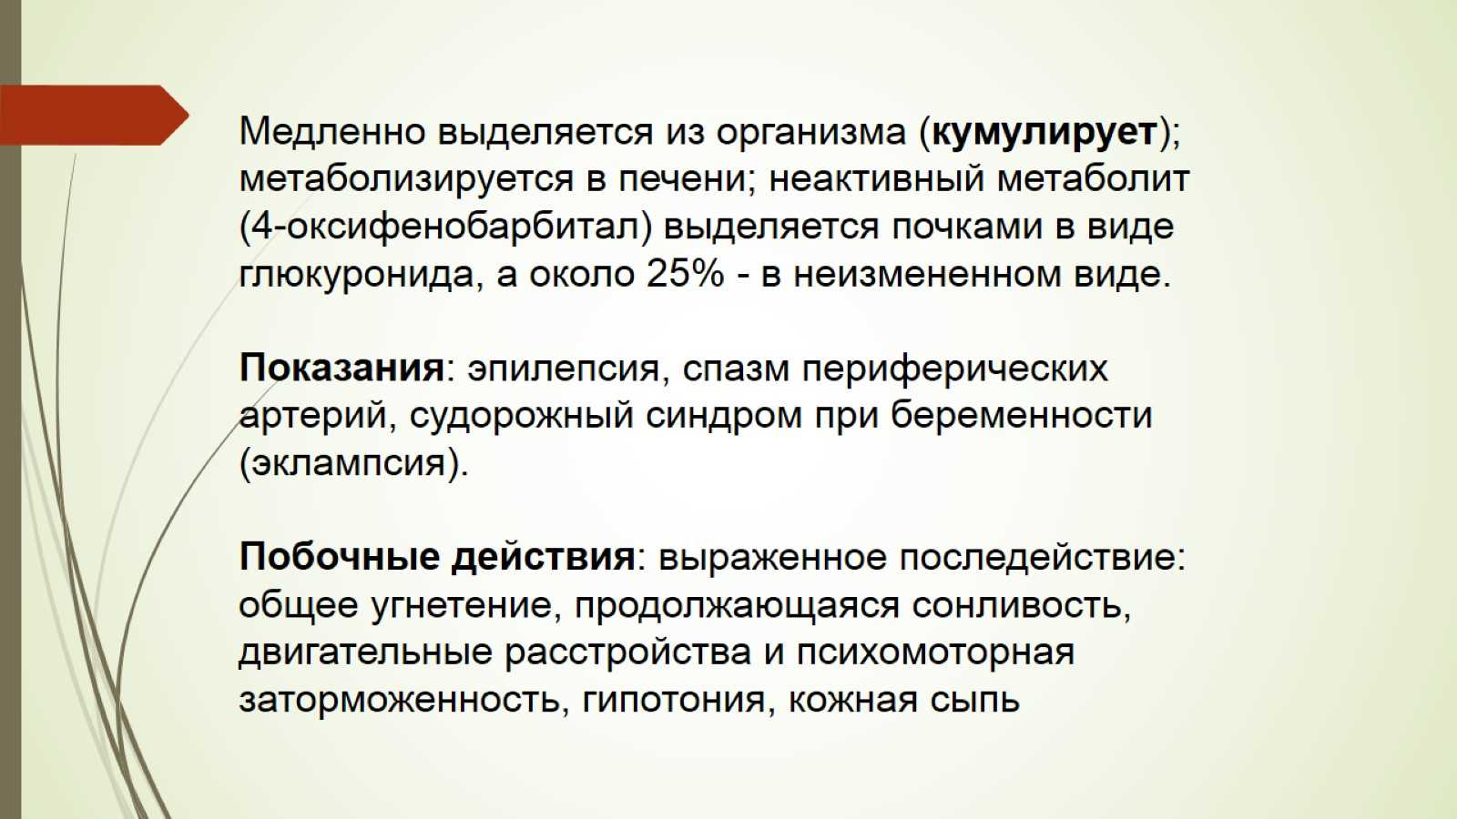

Slide 55

Мелатонин

Slide 56

Орексиновые антангонисты

Slide 57

Орексиновые антангонисты

Slide 58

Противосудорожные препараты

Slide 59

Терминология

Slide 60

Противосудорожные препараты

Slide 61

Эпилепсия

Slide 62

Общий механизм противоэпилептических препаратов

Slide 63

Противоэпилептические средства

Slide 64


Slide 65

Противоэпилептические средства

Slide 66

Противоэпилептические средства

Slide 67

Противоэпилептические средства

Slide 68


Slide 69

Противоэпилептические средства

Slide 70

Противоэпилептические средства

Slide 71

Противоэпилептические препараты не зарегистрированные в России

Slide 72

Паркинсонизм

Slide 73

Противопаркинсонические средства

Slide 74


Slide 75


Slide 76


Slide 77

Противопаркинсонические препараты

Slide 78


Slide 79

Побочные эффекты леводопы

Slide 80

Коррекция побочных эффектов леводопы

Slide 81

Корректоры побочных эффектов леводопы*

Slide 82


Slide 83

Противопаркинсонические препараты

Slide 84


Slide 85


Slide 87

Дисбаланс между холинергическими и дофаминергическими системами в патогенез паркинсонизма

Slide 88


Slide 89

Психотропные средства стимулирующего действия

Slide 90
Средства влияющие на ЦНС

Slide 91

Антидепрессанты

Slide 92

Депрессия

Slide 93

"Гормон счастья"
"Медиатор хорошего настроения"

Slide 94

Серотониновые рецепторы

Slide 95

Серотониновые рецепторы

Slide 96

Серотониновые рецепторы

Slide 97

Серотониновые рецепторы

Slide 98
Классификация 5-HT рецепторов

Slide 99

Серотониновые рецепторы

Slide 100

Роль дефицита моноаминов в развитии депрессии

Slide 101

Классификация антидепрессантов

Slide 102


Slide 103

Химические особенности антидепрессантов

Slide 104

Трициклические антидепрессанты

Slide 105

Трициклические антидепрессанты

Slide 106

Амитриптилин

Slide 107

Амитриптилин

Slide 108

Амитриптилин

Slide 109


Slide 110


Slide 111


Slide 112


Slide 113

II. ПСИХОСТИМУЛЯТОРЫ

Slide 114


Slide 115


Slide 116


Slide 117


Slide 118


Slide 119


Slide 120


Slide 121


Slide 122


Slide 123


Slide 124

III. НООТРОПЫ

Slide 125

КЛАССИФИКАЦИЯ НООТРОПОВ

Slide 126

КЛАССИФИКАЦИЯ НООТРОПОВ

Slide 127

КЛАССИФИКАЦИЯ НООТРОПОВ

Slide 128


Slide 129


Slide 130


Slide 131


Slide 132


Slide 133


Slide 134


